Slide 1
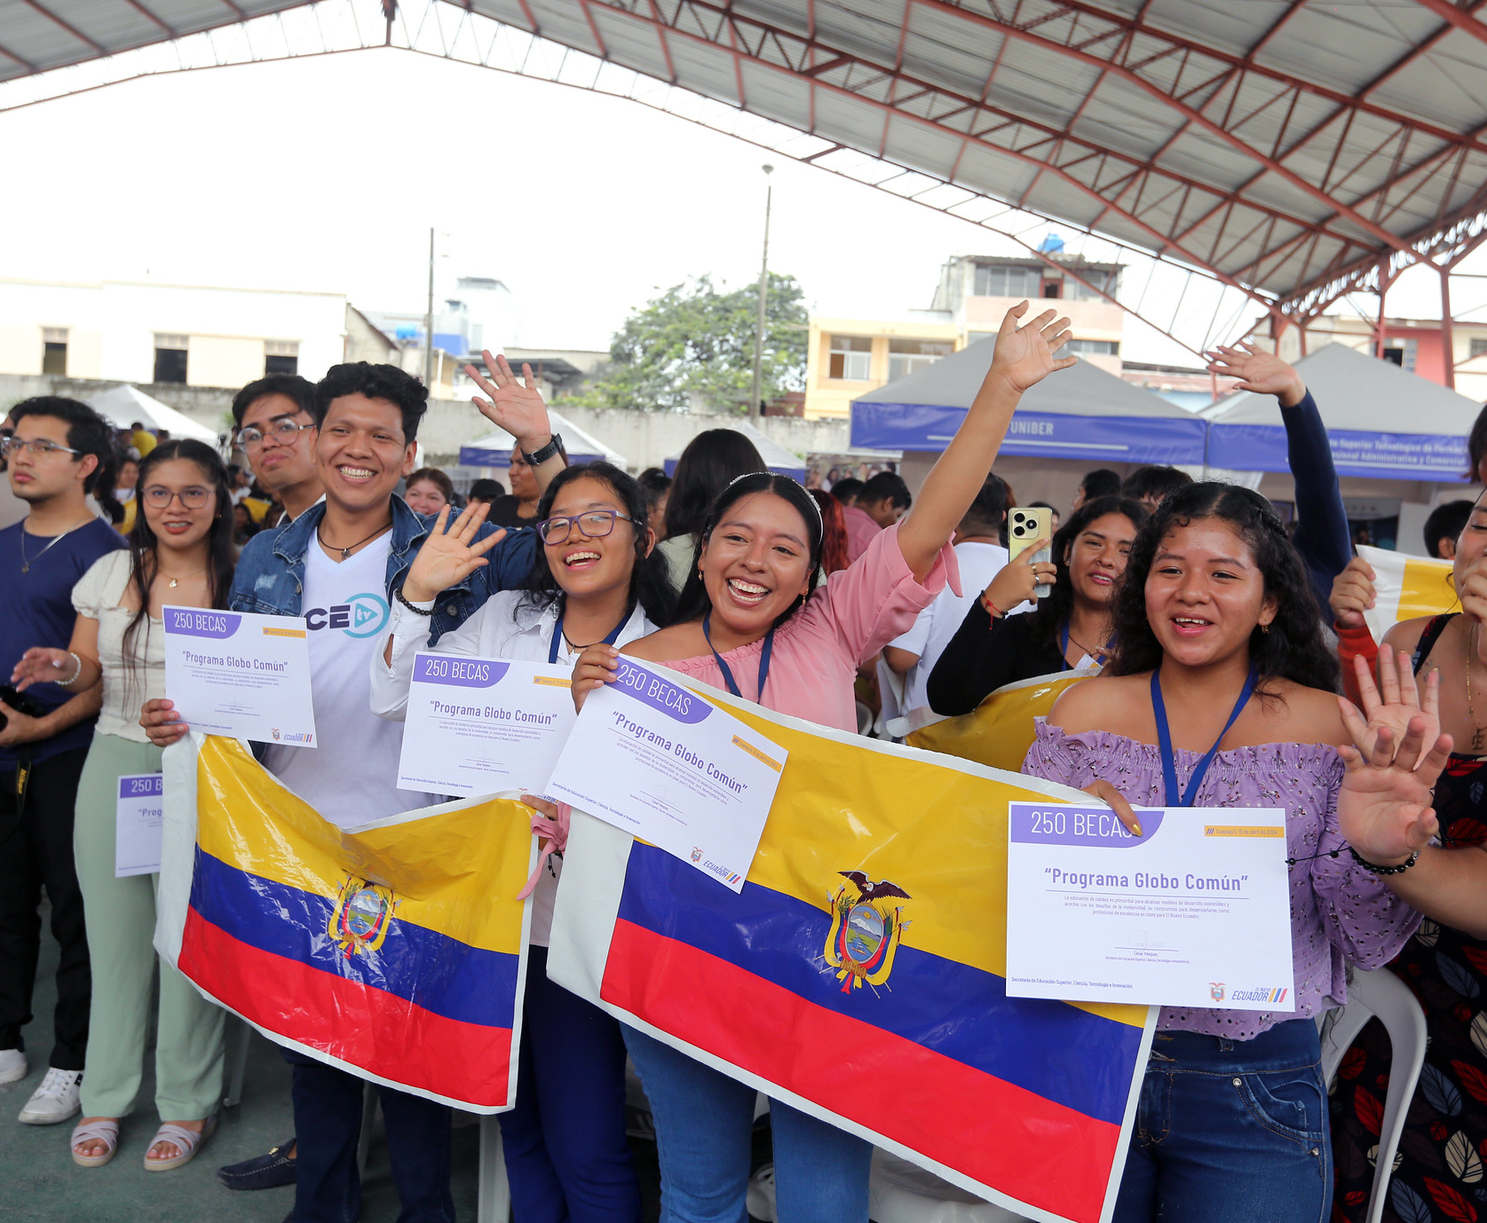


Examen Nacional
Voluntario 2024
Agenda 2030
ECUADOR

Slide 2

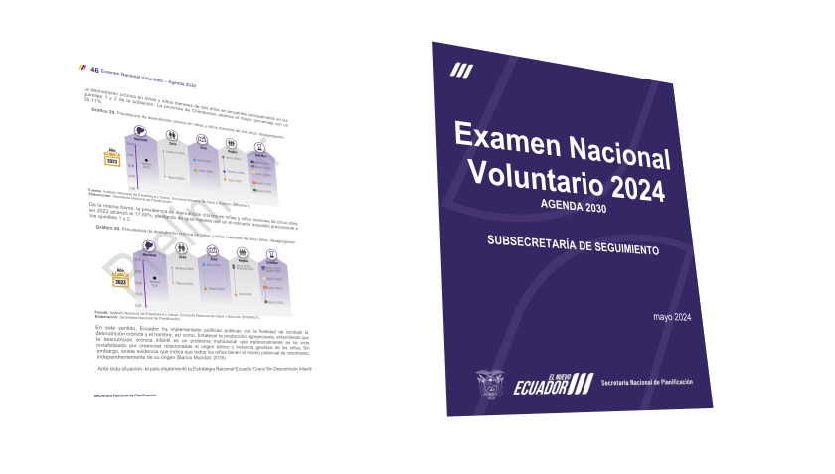



Tabla de Contenido
Examen Nacional Voluntario 2024
Agenda 2030
01
Marco Normativo
02
Aspectos relevantes
03
Metodología
04
Desafíos

Slide 3
Examen Nacional Voluntario 2024
Agenda 2030
01
Marco Normativo

Slide 4

Examen Nacional Voluntario 2024
Marco Normativo
Decretos Ejecutivos
Constitución de la República
Acuerdo Ministerial
D.E. 371: “Declarar como política pública del Gobierno Nacional la adopción de la Agenda 2030” (art. 1).
La SNP: Elaborar el informe de avance sobre la implementación de la Agenda 2030 para el Desarrollo Sostenible.
Convocar espacios de diálogo y coordinación para la difusión e implementación de la Agenda 2030 (art. 3).
Garantizar la soberanía nacional, promover la integración latinoamericana e impulsar una inserción estratégica en el contexto internacional, que contribuya a la paz y a un sistema democrático y equitativo mundial (art. 276, num. 5)
A.M. 046: Proceso de elaboración del Informe de avance del cumplimiento de la Agenda 2030 para el Desarrollo Sostenible. El informe de avance de cumplimiento de la Agenda 2030 para el Desarrollo Sostenible, se presentará al Consejo Nacional de Planificación (art. 8).
Notes:
en el primer semestre de cada año para su conocimiento

Slide 5
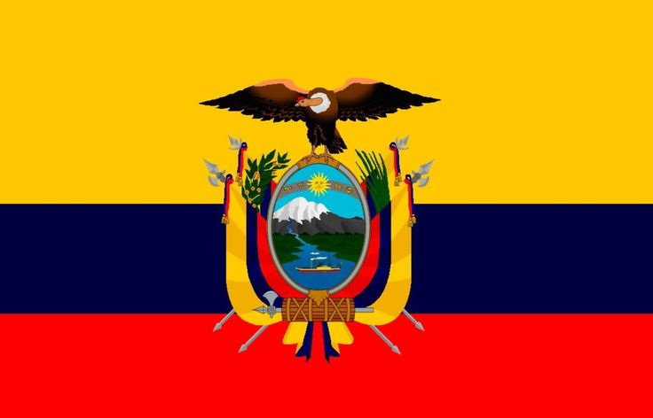
¿Qué es el ENV?
Examen Nacional Voluntario 2024
El Examen Nacional Voluntario (VNR) es un proceso mediante el cual los países evalúan y exponen el progreso realizado a escala nacional en la consecución de los 17 Objetivos de Desarrollo Sostenible de la Agenda 2030 y en el cumplimiento de la promesa de no dejar a nadie rezagado.
¿Qué es?
EXAMEN
Foro Político de
Alto Nivel
El Foro Político de Alto Nivel es la Plataforma central de las Naciones Unidas sobre Desarrollo Sostenible y tiene un papel central en el seguimiento y revisión de la Agenda 2030 y los Objetivos de Desarrollo Sostenible (ODS) a nivel global.
NACIONAL
VOLUNTARIO
ECUADOR 2024
Ecuador se encuentra entre los países que presentarán sus Exámenes Nacionales de carácter Voluntario (VNR) en el Foro Político de Alto Nivel de Desarrollo Sostenible 2024 (HLPF).
Ecuador
Notes:
9 países de latinoamérica, 44 en total
Repensar las acciones a realizar
Mecanismo de monitoreo del progreso de la agenda 2030, revisiones periódicas, fortalecer las políticas e instituciones de los gobiernos y movilizar el apoyo de otros actores
Intercambio de experiencias, de buenas prácticas, así como promover cooperación.

Slide 6
Examen Nacional Voluntario 2024
Agenda 2030
02
Aspectos relevantes

Slide 7




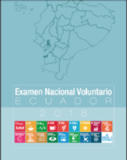
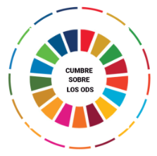


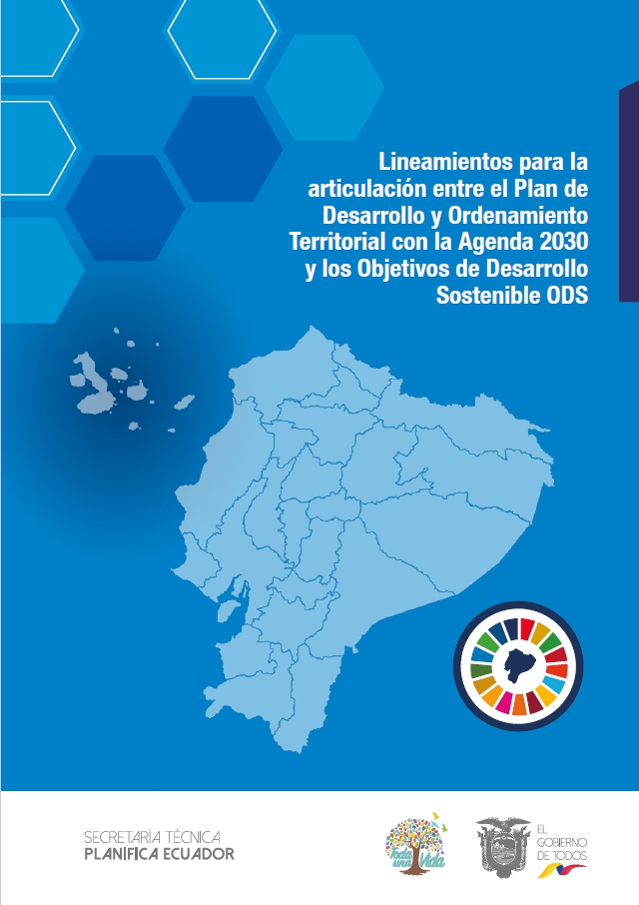

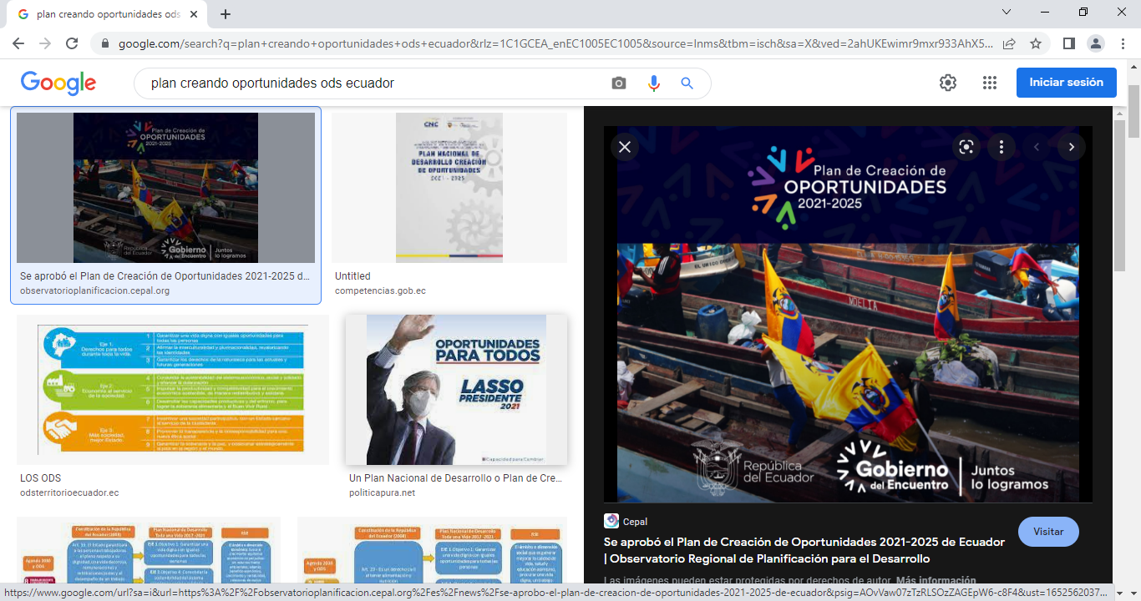
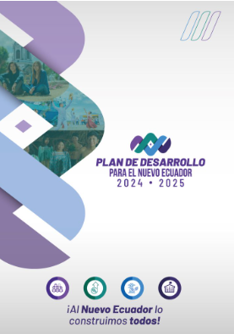
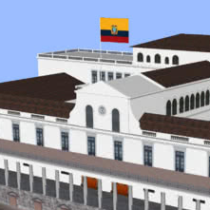
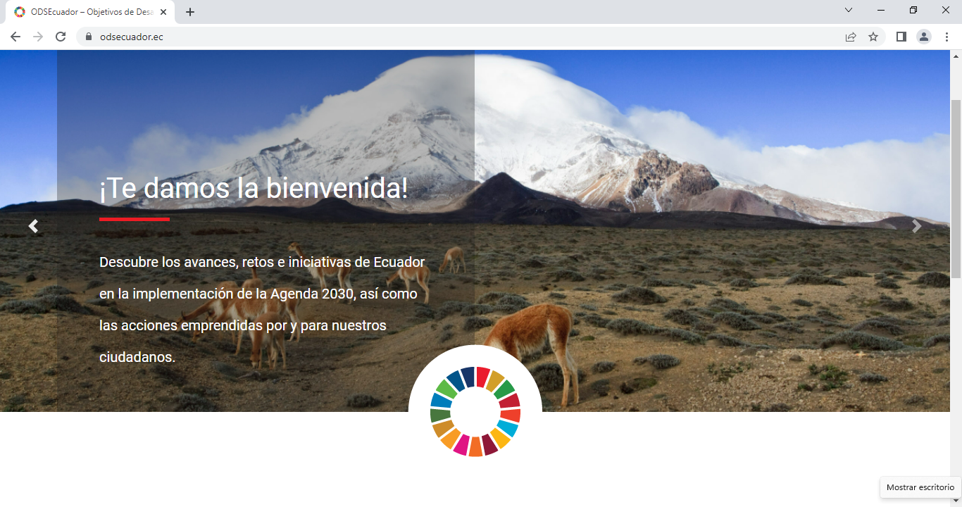
Principales hitos en la implementación de la Agenda 2030 en Ecuador
Julio 2017
Asamblea Nacional: Adopta los 17 ODS como referente obligatorio
Septiembre 2023
SDG Insights Report
Enero 2020
Asamblea Nacional aprueba ficha de verificación ODS iniciativas legislativas
Octubre 2016
Nueva Agenda Urbana
Julio 2019
Informe de avance del cumplimiento de la Agenda 2030
Noviembre 2017
PND articula las prioridades nacionales
con los ODS
Septiembre 2015
Aprobación Agenda
2030
Mayo 2019
Incorporación de los ODS en guías para actualización
de los PDOT
Julio 2020
Segundo Examen
Nacional Voluntario
de Ecuador
Octubre 2021
Alineación PND a los ODS
Abril 2018
D.E. 371 declara como política del Gobierno Nacional la adopción de la Agenda 2030
Febrero 2024
Alineación PND a los ODS
Diciembre 2018
D.E.622 encarga la coordinación y articulación SNP y Vicepresidencia
Julio 2018
Primer Examen
Nacional Voluntario
de Ecuador
Julio 2024
Presentación ante el Foro Político de Alto Nivel
Marzo 2021
Lanzamiento Portal web ODS Ecuador
www.odsecuador.ec
Notes:
Quito fue sede de la Conferencia de Hábitat III, cómo aplicar la agenda 2030 a nivel urbano

Slide 8
Principales hitos en la implementación de la Agenda 2030 en Ecuador
Julio 2017
Asamblea Nacional: Adopta los 17 ODS como referente obligatorio
Enero 2020
Asamblea Nacional aprueba ficha de verificación ODS iniciativas legislativas
Septiembre 2023
SDG Insights Report
Octubre 2016
Nueva Agenda Urbana
Julio 2019
Informe de avance del cumplimiento de la Agenda 2030
Noviembre 2017
PND articula las prioridades nacionales
con los ODS
Septiembre 2015
Aprobación Agenda
2030
Mayo 2019
Incorporación de los ODS en guías para actualización
de los PDOT
Julio 2020
Segundo Examen
Nacional Voluntario
de Ecuador
Abril 2018
D.E. 371 declara como política del Gobierno Nacional la adopción de la Agenda 2030
Octubre 2021
Alineación PND a los ODS
Febrero 2024
Alineación PND a los ODS
Diciembre 2018
D.E.622 encarga la coordinación y articulación SNP y Vicepresidencia
Julio 2018
Primer Examen
Nacional Voluntario
de Ecuador
Julio 2024
Presentación ante el Foro Político de Alto Nivel
Marzo 2021
Lanzamiento Portal web ODS Ecuador
www.odsecuador.ec

Slide 9
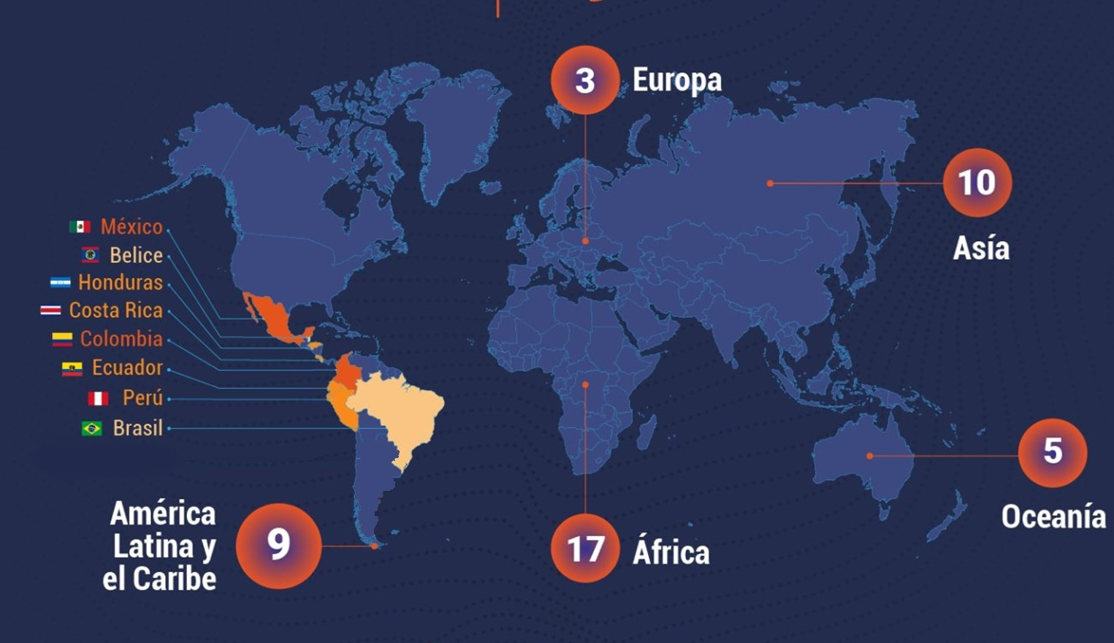


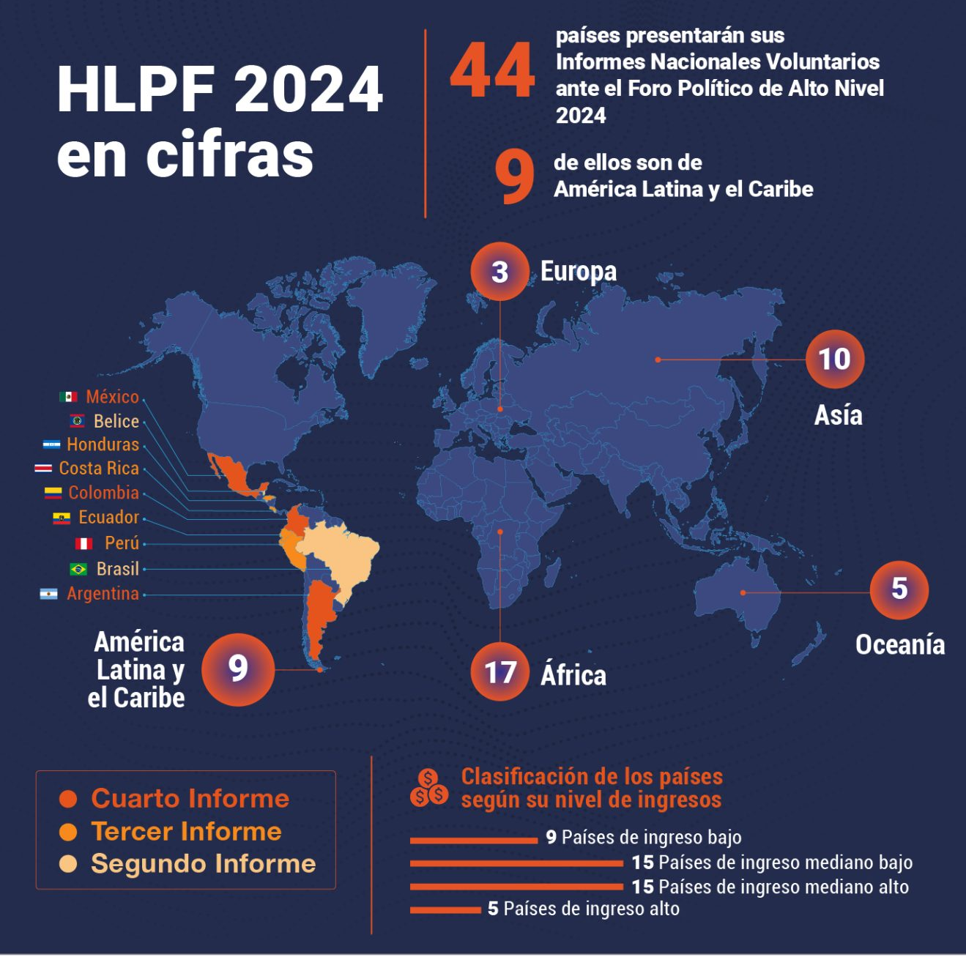
Presentación de Examen Nacional Voluntario (ENV) a nivel mundial
Países que presentarán sus ENV ante el Foro Político de Alto Nivel 2024
ECUADOR
América Latina y el Caribe
Argentina: 2017; 2020; 2022
Barbados: 2020; 2023
Belice: 2017
Bolivia: 2020
Costa Rica: 2017, 2020
Ecuador: 2018, 2020
Honduras: 2017, 2020
Panamá: 2017, 2020
Perú: 2017, 2020
San Vicente y las Granadinas: 2020
Trinidad y Tobago: 2020
3
Exámenes Nacionales Voluntarios
2018, 2020, 2024
ECUADOR
MUNDO
94,4% de las metas de PND
43
Exámenes Nacionales Voluntarios se presentarán en 2024.
tienen una alineación con las metas
39
Exámenes Nacionales Voluntarios se presentaron en 2023.
Exámenes Nacionales Voluntarios se han presentado a nivel mundial hasta el momento.
Un total de 101 de las 107 metas del PND 2024 – 2025 están alineadas a las metas de la Agenda 2030
329
Países han presentado al menos una vez el Examen Nacional Voluntario.
188
8
En 2023, se presentaron 39 ENV
1
Informe Regional Voluntario a nivel mundial por parte de la Unión Europea.
Hasta el momento se han presentado 329 ENV y un examen regional (UE).
44 países están preparando su ENV para 2024. En total 188 países han presentado ENV.

Slide 10


Ecuador, en el 2023, se sumó a los países que elaboraron el “Integrated SDG Insight Report”, en el ámbito del cálculo de niveles de cumplimiento con base a información estadística organizada por las 5P del desarrollo sostenible.
A nivel de América del Sur, Ecuador fue uno de los 5 países que participó en este reporte y fue uno de los 2 únicos países a nivel global (junto con Trinidad y Tobago) que realizó un ingreso de información actualizada e incorporación de nuevas series de datos para dimensionar de mejor forma el avance en el cumplimiento de la Agenda 2030.
.
ECUADOR
94,4% de las metas de PND
tienen una alineación con las metas
Un total de 101 de las 107 metas del PND 2024 – 2025 están alineadas a las metas de la Agenda 2030
https://sdgpush.undp.org/

Slide 11
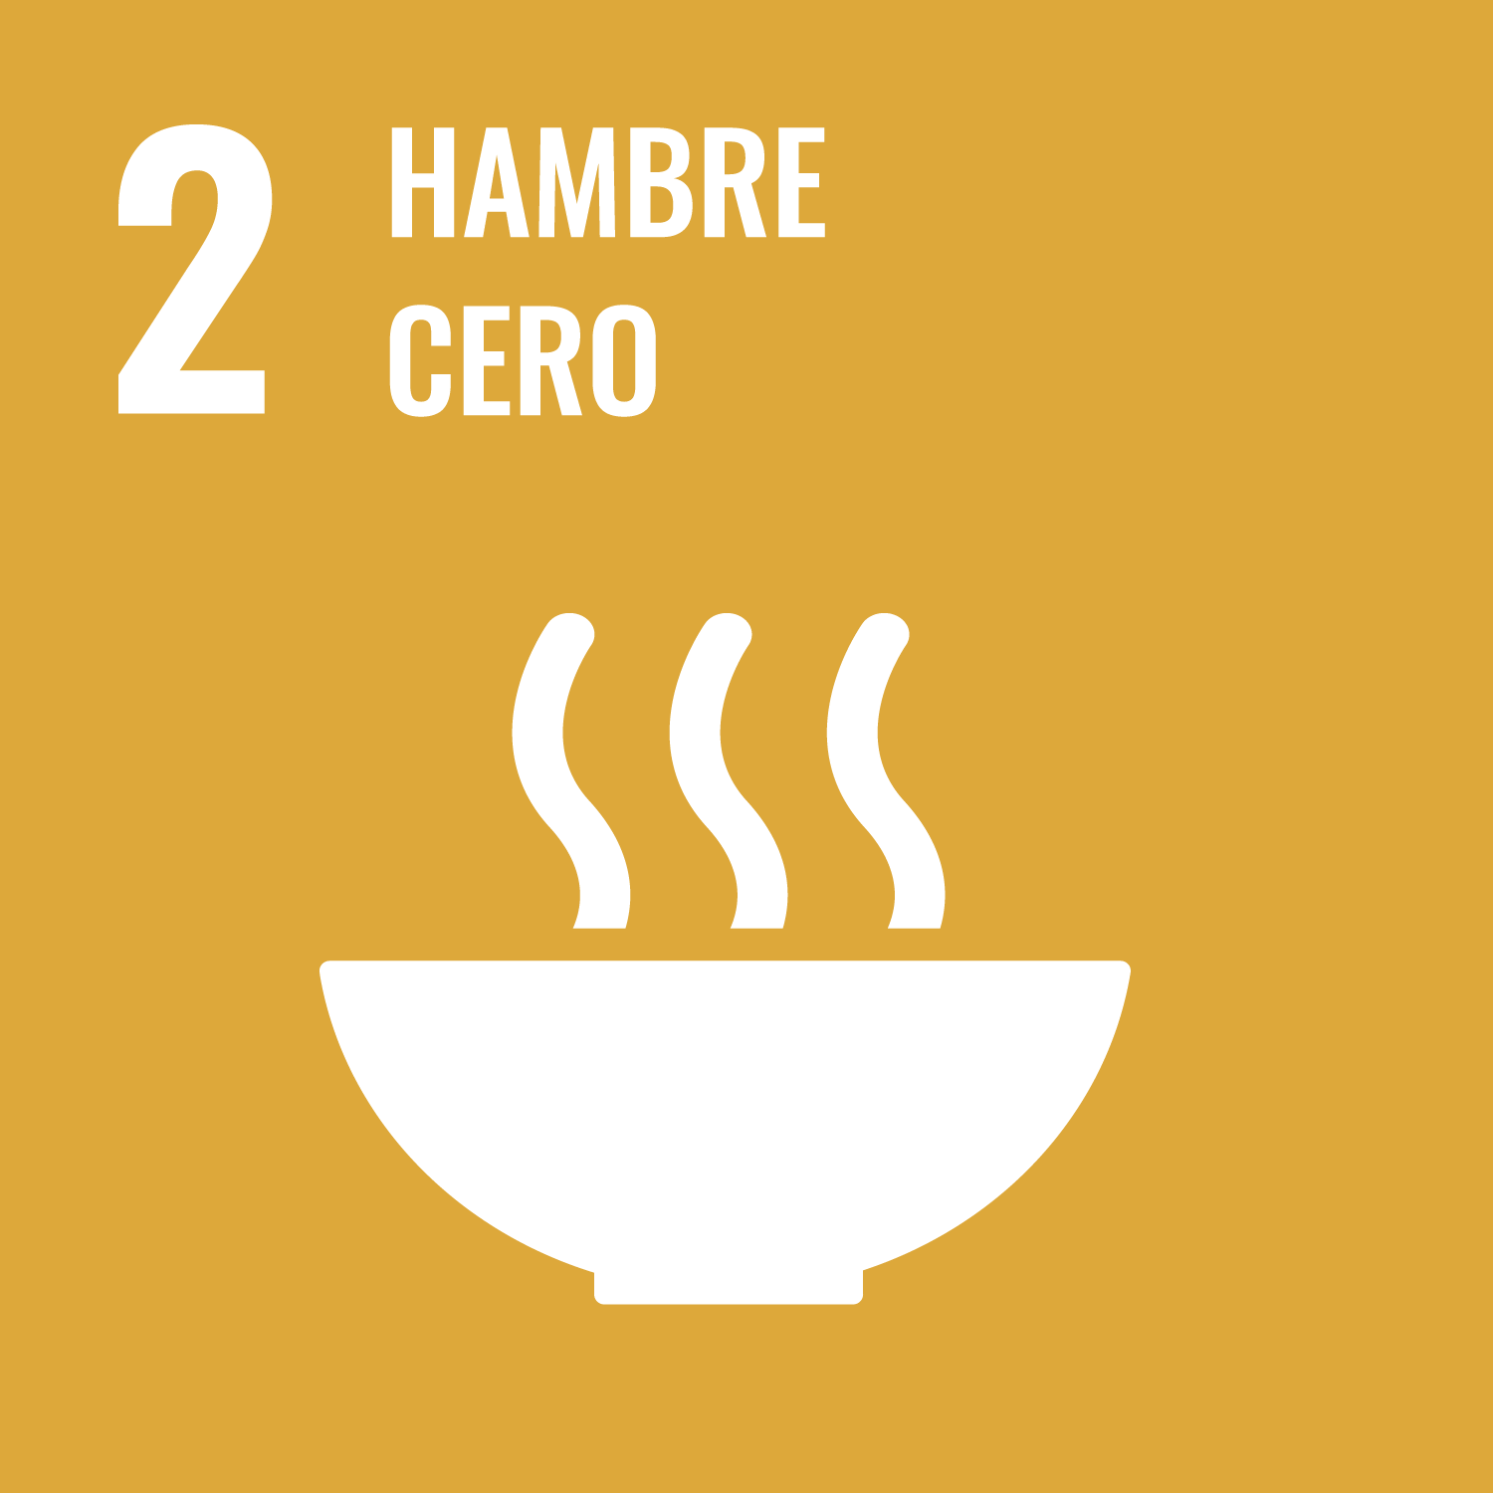
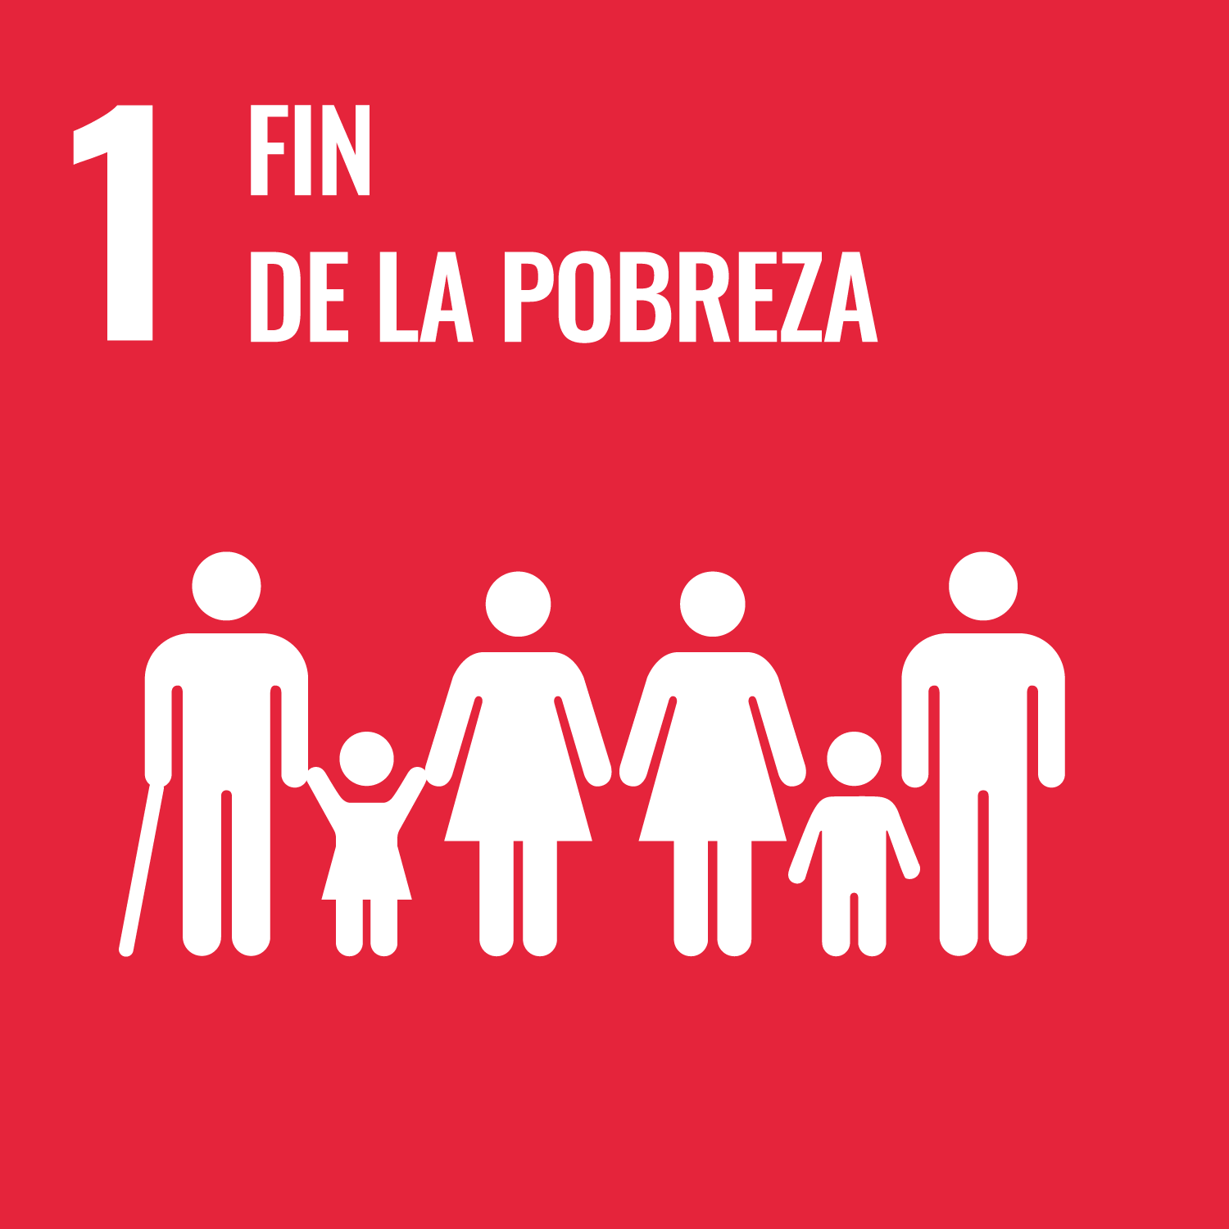



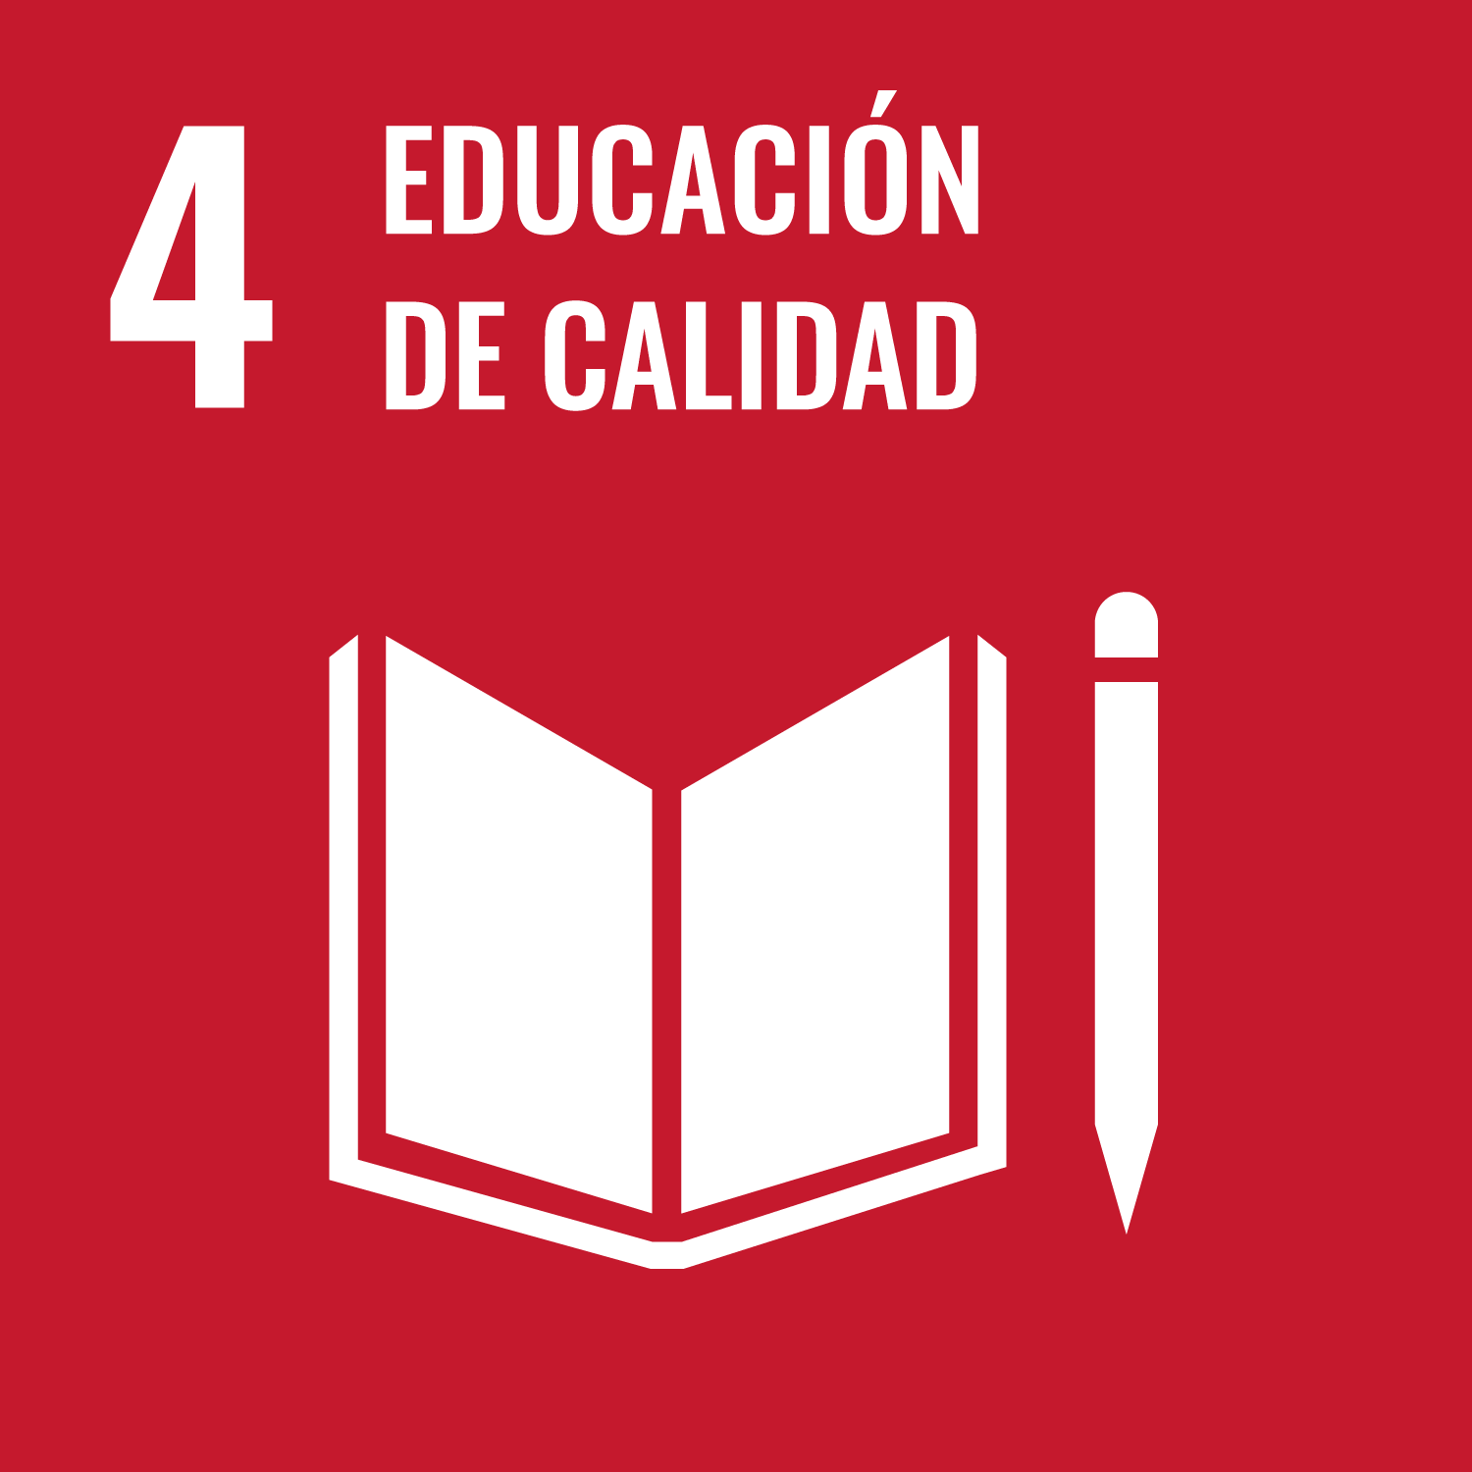


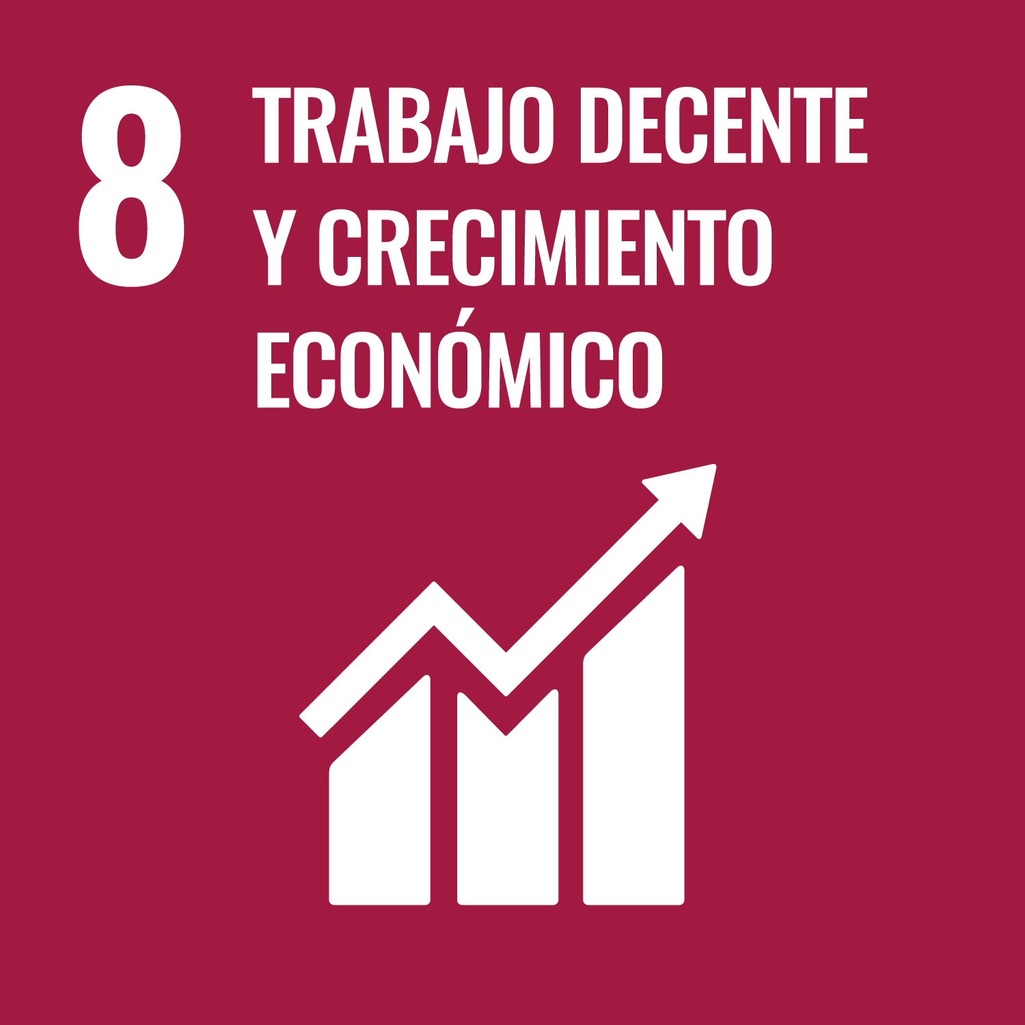
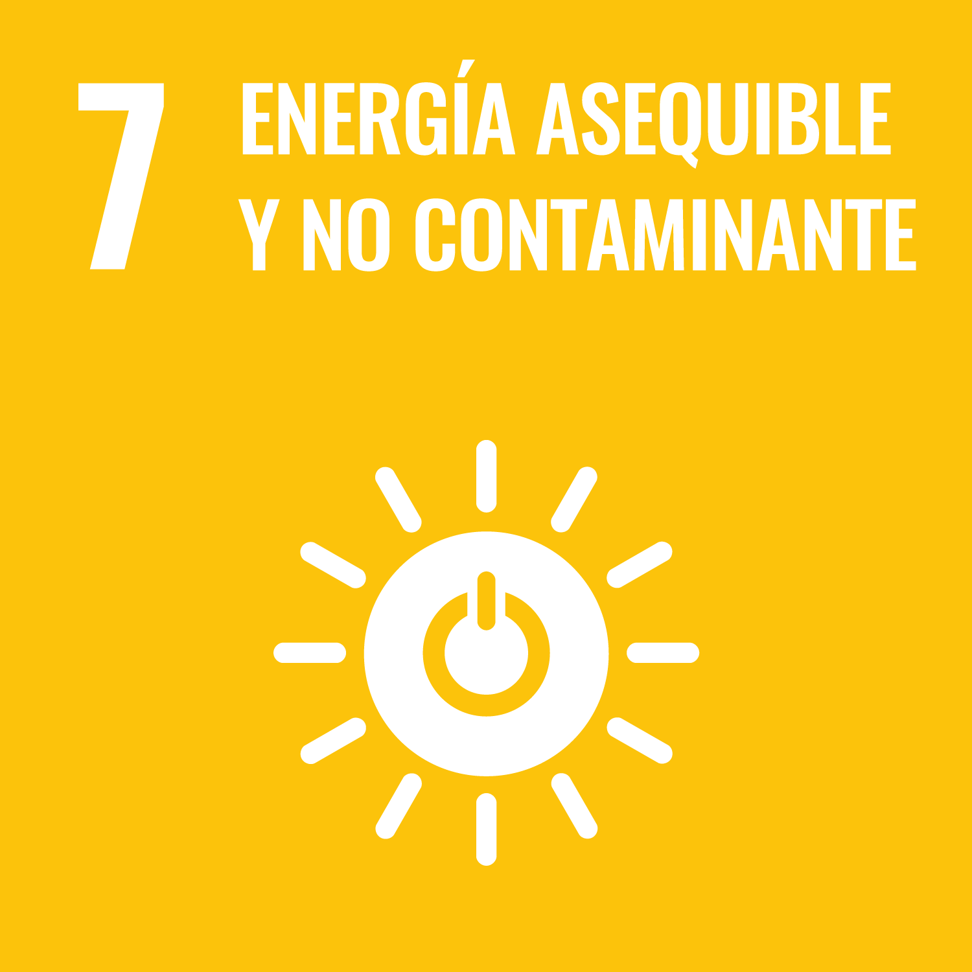
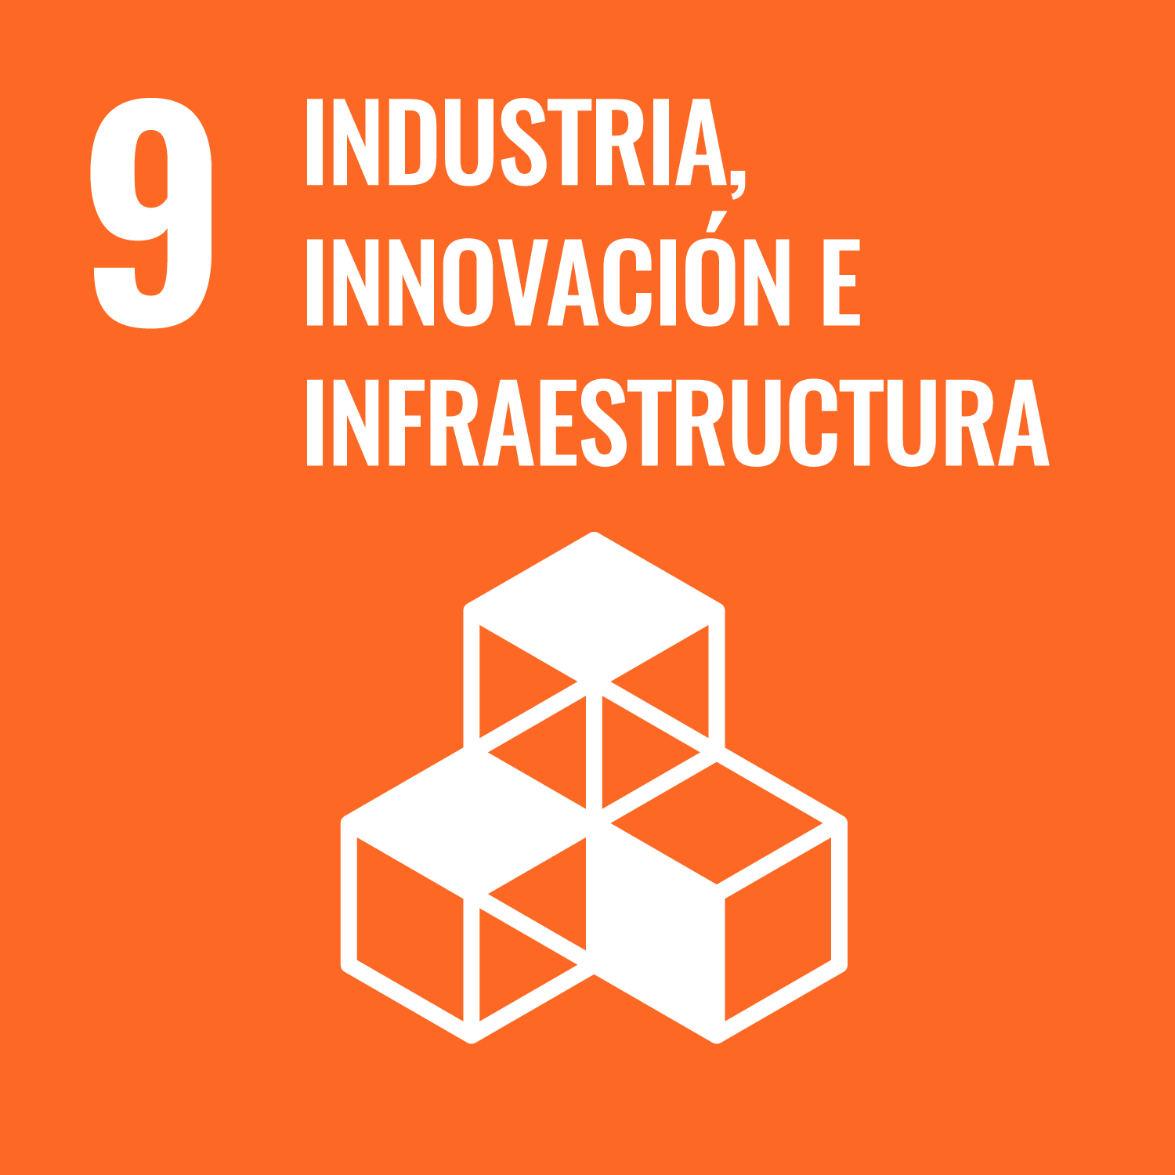
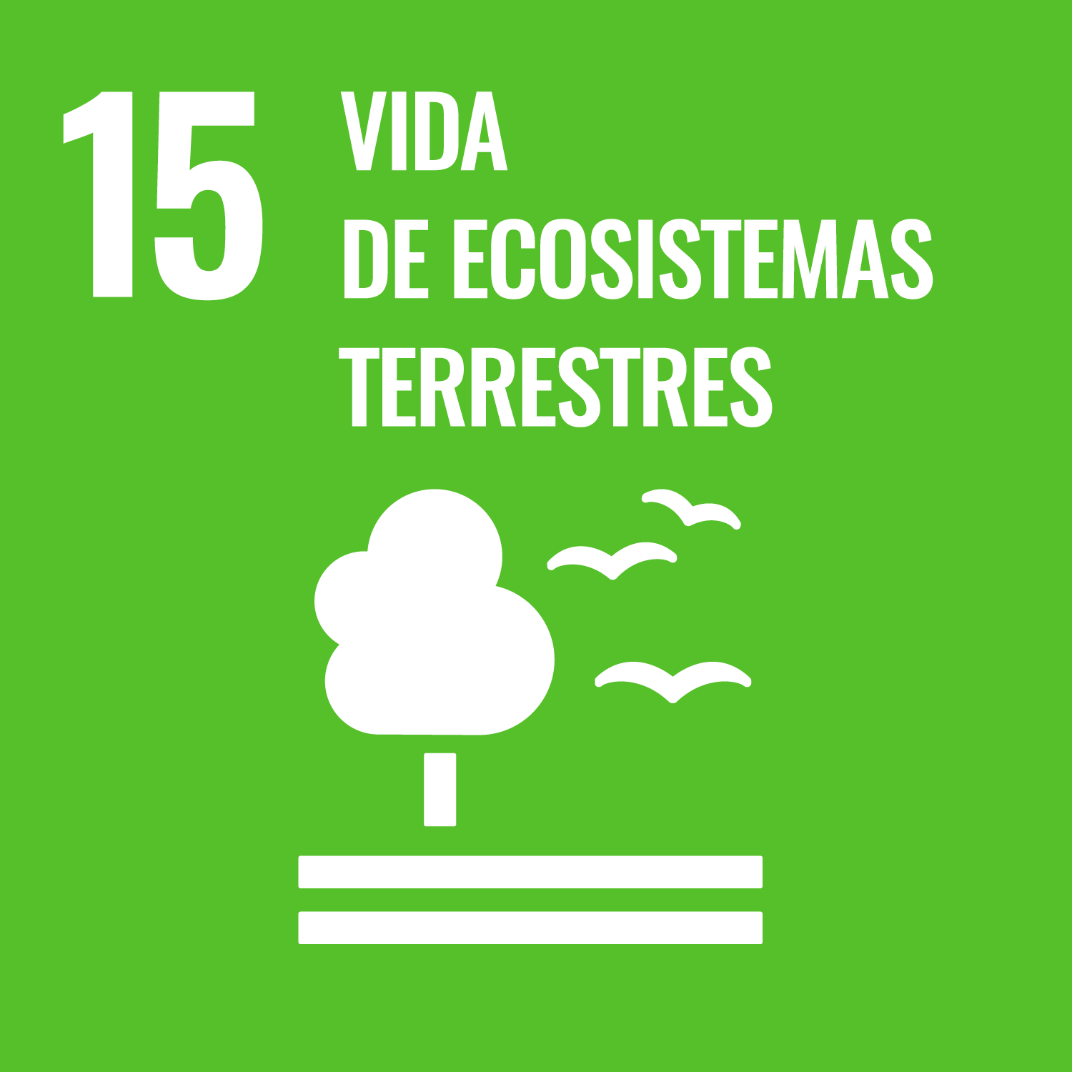
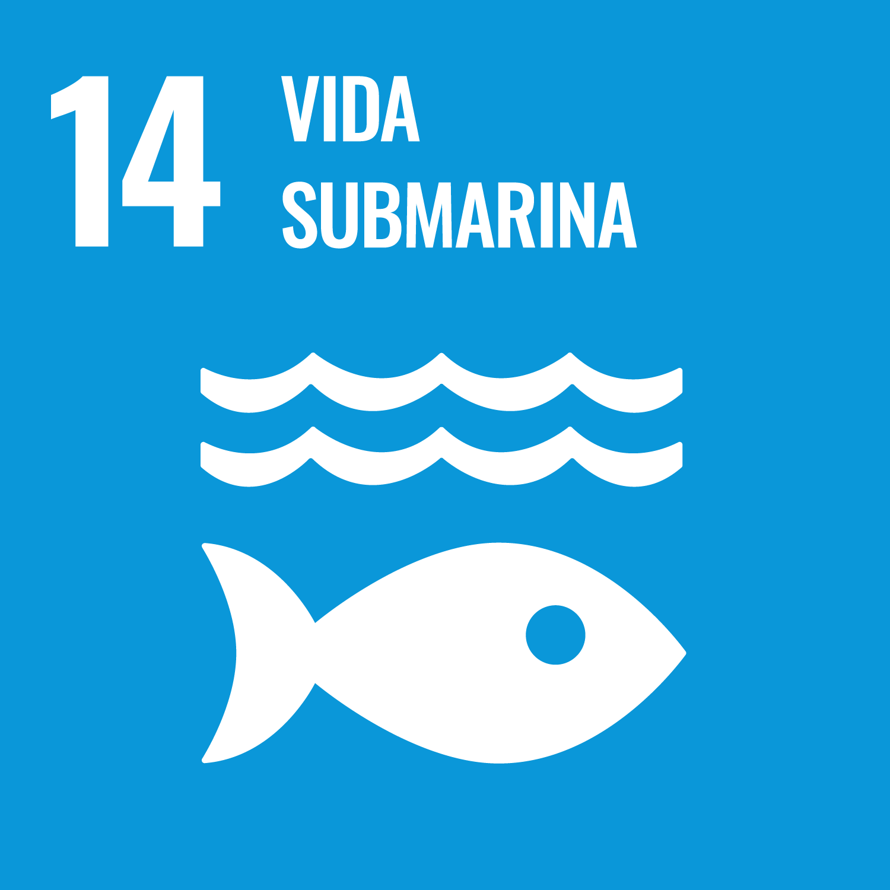
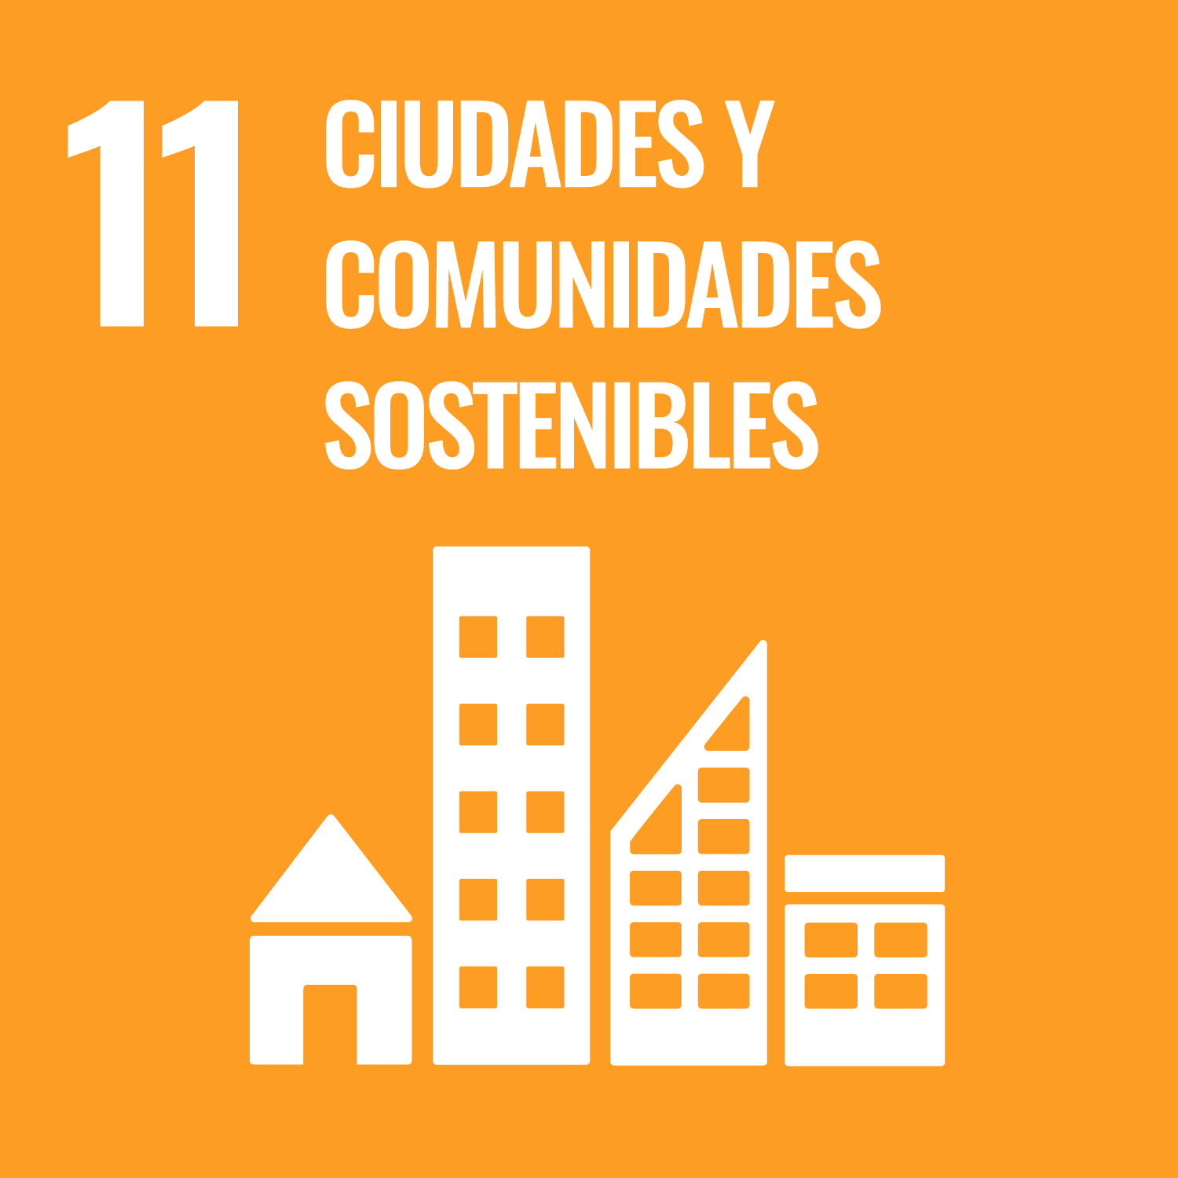


5P del Desarrollo Sostenible
ALIANZAS ESTRATÉGICAS
(PARTNERSHIP)
PERSONAS
(PEOPLE)
Durante todo el proceso de construcción del ENV 2024, se contó con el acompañamiento del PNUD, con quienes se han mantenido reuniones periódicas para conocer los avances en el documento.
ECUADOR
94,4% de las metas de PND
ECUADOR
tienen una alineación con las metas
PLANETA
(PLANET)
PROSPERIDAD
(PROSPERITY)
Un total de 101 de las 107 metas del PND 2024 – 2025 están alineadas a las metas de la Agenda 2030
En camino
PAZ
(PEACE)
Para revisión
Con retraso
Sin datos

Slide 12

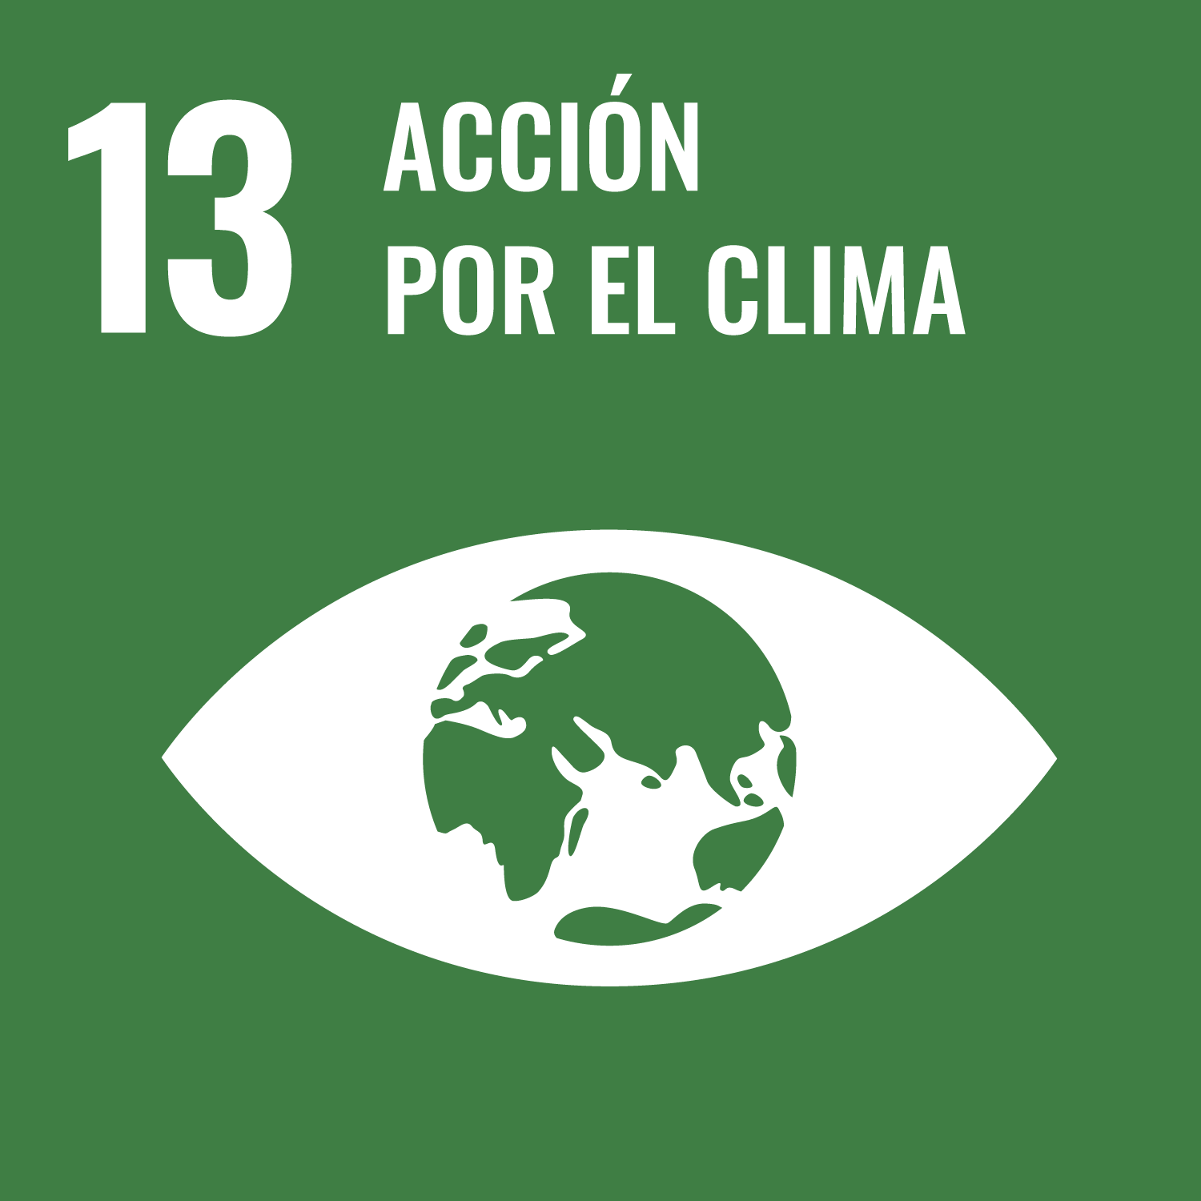
Examen Nacional Voluntario 2024
Alineación PND - ODS
EJE Social
ECUADOR
OBJETIVO 1
OBJETIVO 2
OBJETIVO 3
94,4% de las metas de PND
Mejorar las condiciones de vida de la población de forma integral, promoviendo el acceso equitativo a salud, vivienda y bienestar social.
Impulsar las capacidades de la ciudadanía con educación equitativa e inclusiva de calidad y promoviendo espacios de intercambio cultural.
Garantizar la seguridad integral, la paz ciudadana y transformar el sistema de
justicia respetando los derechos humanos.
tienen una alineación con las metas
EJE Desarrollo Económico
Un total de 101 de las 107 metas del PND 2024 – 2025 están alineadas a las metas de la Agenda 2030
OBJETIVO 4
OBJETIVO 5
OBJETIVO 6
Estimular el sistema económico y de finanzas públicas para dinamizar la inversión y las relaciones comerciales.
Fomentar de manera sustentable la producción mejorando los niveles de productividad.
Incentivar la generación de empleo digno.
EJE Institucional
OBJETIVO 9
Propender la construcción de un Estado eficiente, transparente y orientado al bienestar social.
EJE Infraestructura, energía y medio ambiente
EJE Gestión de Riesgos
OBJETIVO 7
OBJETIVO 8
Precautelar el uso responsable de los recursos naturales con un entorno ambientalmente sostenible.
Impulsar la conectividad como fuente de desarrollo y crecimiento económico y sostenible.
OBJETIVO 10
Promover la resiliencia de ciudades y comunidades para enfrentar los riesgos de origen natural y antrópico.
Notes:
Este proceso de alineación es producto de la colaboración y apoyo de Naciones Unidas, lo cual permite generar un marco para el fortalecimiento de alianzas locales y el trabajo conjunto para el cumplimiento de metas comunes.

Slide 13
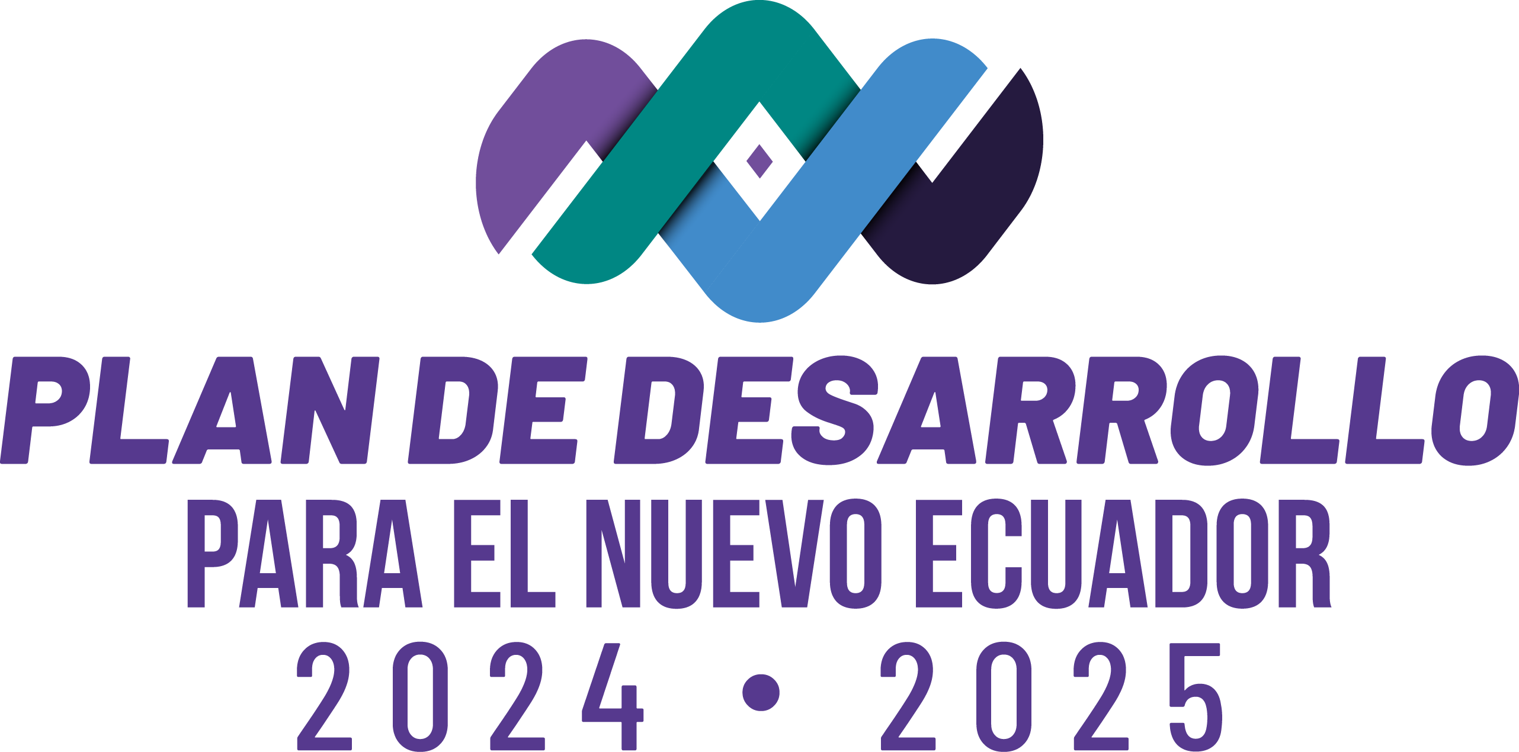
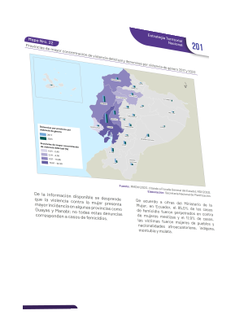
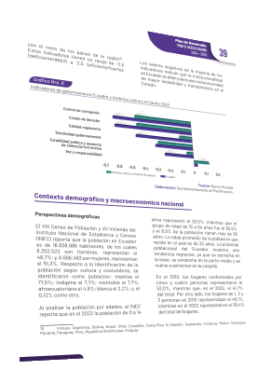

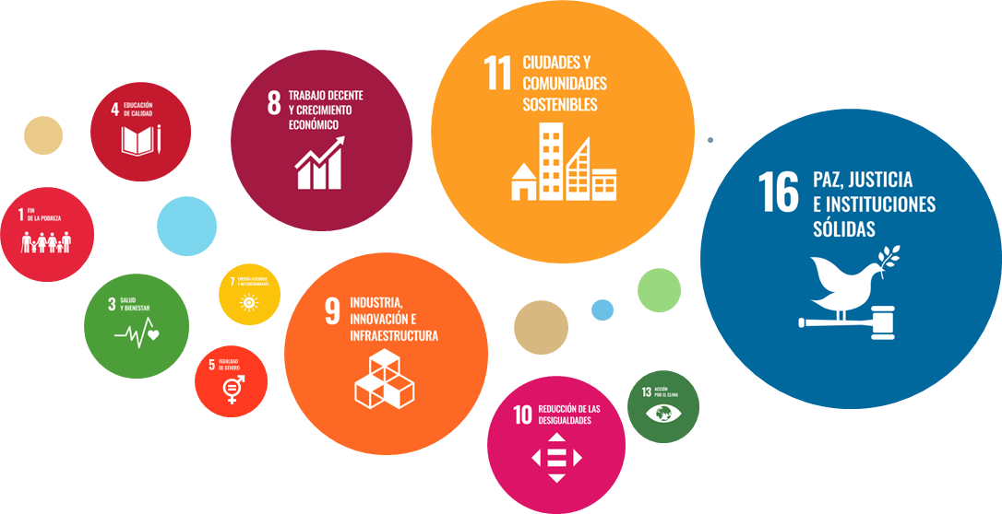
PND y relación con los ODS
ODS priorizados a partir del PND para el Nuevo Ecuador
ECUADOR
94,4% de las metas de PND
tienen una alineación con las metas
Un total de 101 de las 107 metas del PND 2024 – 2025 están alineadas a las metas de la Agenda 2030
En 2024, se realizó un análisis para determinar a qué ODS Ecuador se relaciona de mejor manera en función del Plan Nacional de Desarrollo para el Nuevo Ecuador 2024 – 2025, esto mediante “Machine Learning”.
Consolidación de información para seguimiento y evaluación del PND

Slide 14

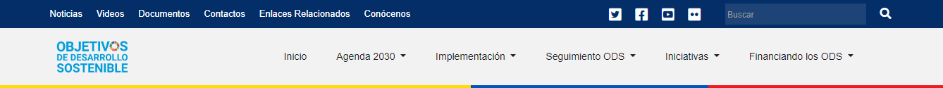
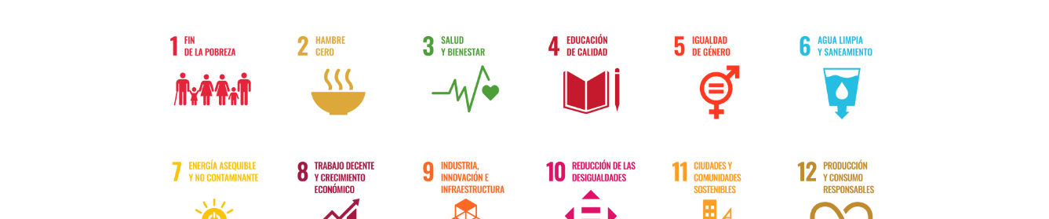
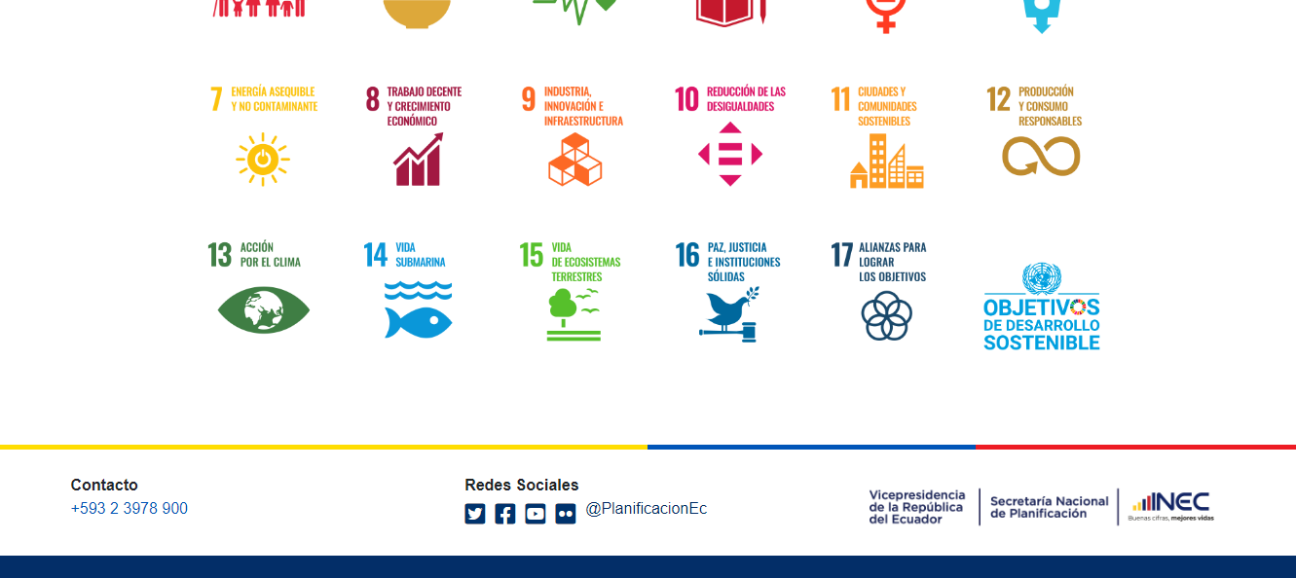
Actores en la implementación de la Agenda 2030
Plataforma web ODS
ODS Ecuador.ec
En el 2021, Ecuador implementó la Plataforma Web ODS , que tiene como finalidad ser un espacio de visualización y consulta respecto de la implementación de los ODS en el país.
Muestra información respecto de las acciones generadas desde las diferentes funciones del Estado y de los diferentes actores, que coadyuvan al cumplimiento de la Agenda 2030.
El objetivo es promover la transparencia y el acceso a la información e identificar oportunidades de articulación y coordinación entre los diferentes sectores; así como generar alianzas estratégicas.
ECUADOR
94,4% de las metas de PND
tienen una alineación con las metas
Un total de 101 de las 107 metas del PND 2024 – 2025 están alineadas a las metas de la Agenda 2030
https://www.odsecuador.ec/
Reportes
Institucionales
Información
Territorial
Ejecución física
y presupuestaria
Intervenciones
Públicas

Slide 15
Examen Nacional Voluntario 2024
Agenda 2030
03
Metodología

Slide 16
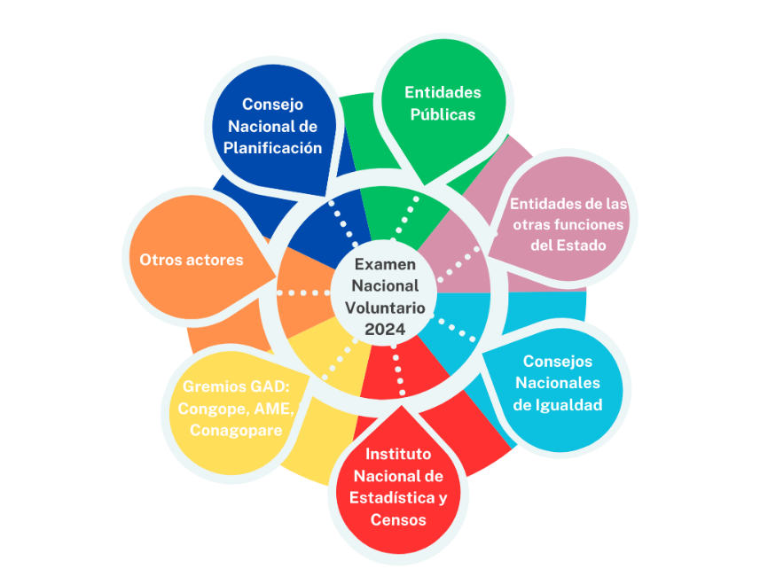

Implementación y Seguimiento de la Agenda 2030
Mecanismos institucionales
Con la adopción de la Agenda 2030, el país designó a la Secretaría Nacional de Planificación para liderar el proceso de implementación y seguimiento a los ODS.
ECUADOR
Trabajo coordinado
Agenda
2030
94,4% de las metas de PND
Secretaría Nacional de Planificación
tienen una alineación con las metas
Se articula la Agenda 2030 a la política pública a través de:
Un total de 101 de las 107 metas del PND 2024 – 2025 están alineadas a las metas de la Agenda 2030
Agendas nacionales para la Igualdad
Planes sectoriales
Actores en la implementación de la Agenda 2030
Planes de Desarrollo y Ordenamiento Territorial
Plan Nacional de Desarrollo
Planes institucionales
Reportes
Institucionales
Información
Territorial
Ejecución física
y presupuestaria
Intervenciones
Públicas

Slide 17
Implementación de la Agenda 2030
Actores involucrados
A
A
Entidades de la función Ejecutiva
Compuesto por los ministerios y secretarías de la función ejecutiva que ejercen la atribución de rectoría. Su aporte a los ODS es a través de la formulación de políticas públicas que son implementadas a través de programas y/o proyectos.
B
ECUADOR
B
Entidades de las otras funciones del Estado
Compuesto por las entidades de las cuatro funciones del Estado (legislativa, judicial, electoral y transparencia y control social). Su aporte a los ODS es a través de la implementación de acciones y/o intervenciones
94,4% de las metas de PND
Agenda
2030
tienen una alineación con las metas
C
Consejos Nacionales de Igualdad
Ejercen atribuciones en la formulación, transversalización, observancia, seguimiento y evaluación de las políticas públicas relacionadas con las temáticas de género, étnicas, interculturales, generacionales, de discapacidades y movilidad humana.
C
Un total de 101 de las 107 metas del PND 2024 – 2025 están alineadas a las metas de la Agenda 2030
D
Instituto Nacional de Estadística y Censos
Entidad encargada de coordinar, normar y evaluar la producción de la información estadística oficial proveniente del Sistema Estadístico Nacional, mediante la planificación, ejecución y análisis de operaciones estadísticas oportunas y confiables
D

Slide 18

Implementación de la Agenda 2030
Actores involucrados
G
Consejo Nacional de Planificación
G
Es el organismo rector del Sistema Nacional Descentralizado de Planificación Participativa, siendo una de sus funciones principales el conocer y aprobar el PND, y conocer los informes de avance y Exámenes Nacionales Voluntarios.
ECUADOR
F
Otros actores
Intervienen organismos internacionales, la academia, organizaciones de la sociedad civil y empresa privada, los cuales aportan con iniciativas destinadas al cumplimiento de los ODS.
94,4% de las metas de PND
F
tienen una alineación con las metas
E
Gobiernos locales
Implementación de acciones e intervenciones a nivel del territorio enmarcados en sus competencias y el desarrollo sostenible.
Un total de 101 de las 107 metas del PND 2024 – 2025 están alineadas a las metas de la Agenda 2030
E
Secretaría Nacional de Planificación
Es la entidad encargada de liderar el proceso de implementación y seguimiento a los ODS. Asimismo, coordina con diferentes entidades públicas en espacios de coordinación la implementación de política nacional y sectorial encaminadas a la consecución de los objetivos nacionales (PND) y los ODS.

Slide 19
Hoja de Ruta – Examen Nacional Voluntario 2024
Durante todo el proceso de construcción del ENV 2024, se contó con el acompañamiento del PNUD, con quienes se han mantenido reuniones periódicas para conocer los avances en el documento.
Coordinación con PNUD-SNP
(Hoja de ruta)
Recopilación de información estadística y acciones realizadas por las instituciones
Ene /2024
Ene- Mar/24
Participación en el Foro Regional
Talleres con actores para recopilación
de iniciativas
Abr /2024
Mar /24
Construcción Examen Nacional Voluntario
Retroalimentación por parte del SNU
Presentación ante el Foro Político de Alto Nivel
Mar -May /2024
May /2024
Jul /24

Slide 20




Metodología
Examen Nacional Voluntario 2024
Agenda 2030
Metodología de construcción
Las Naciones Unidas para 2024 decidió realizar una revisión en profundidad del ODS 1, ODS 2, ODS 13, ODS 16 y ODS 17
Gestión de información estadística
En proceso de actualización la página web de ODS Ecuador.
Gestión de información desde las funciones del Estado
Gestión de información desde los diferentes actores
Espacios de diálogo (talleres) Incorporación de sección para gobiernos locales en el ENV
Elaboración, revisión y validación del informe
Las Naciones Unidas para 2024 decidió realizar una revisión
en profundidad del ODS 1, ODS 2, ODS 13, ODS 16 y ODS 17

Slide 21
Metodología
Examen Nacional Voluntario 2024
Agenda 2030
Examen Nacional Voluntario 2024
Agenda 2030
Metodología de construcción
Las Naciones Unidas para 2024 decidió realizar una revisión en profundidad del ODS 1, ODS 2, ODS 13, ODS 16 y ODS 17
Gestión de información estadística
Gestión de información estadística
En proceso de actualización la página web de ODS Ecuador.
En 2024, se realizó la consolidación y procesamiento de información sobre:
Gestión de información desde las funciones del Estado
51 indicadores del Plan de Desarrollo Estadístico (PDE),
91 indicadores del PND 2024-2025
10 indicadores que son parte tanto del PDE como del PND.
6 indicadores complementarios.
Se incorporó información estadísticamente significativa de desagregaciones en varios indicadores, en aspectos como área, sexo, etnia, edad, provincia, entre otros.
Gestión de información desde los diferentes actores
Espacios de diálogo (talleres) Incorporación de sección para gobiernos locales en el ENV
Elaboración, revisión y validación del informe
Las Naciones Unidas para 2024 decidió realizar una revisión
en profundidad del ODS 1, ODS 2, ODS 13, ODS 16 y ODS 17

Slide 22
Metodología
Examen Nacional Voluntario 2024
Agenda 2030
Metodología de construcción
Las Naciones Unidas para 2024 decidió realizar una revisión en profundidad del ODS 1, ODS 2, ODS 13, ODS 16 y ODS 17
Gestión de información estadística
En proceso de actualización la página web de ODS Ecuador.
Gestión de información desde las funciones del Estado
Gestión de información desde las funciones del Estado
Se recopiló información generada desde las diferentes funciones del Estado (Ejecutiva, Legislativa, Electoral, Judicial y de Transparencia, y Control Social), respecto a las acciones implementadas que aportan a la Agenda 2030 y las principales limitaciones identificadas.
Gestión de información desde los diferentes actores
Se contó con las acciones ejecutadas a través de los Consejos Nacionales de Igualdad (CNI) con la finalidad de conocer las intervenciones realizadas entorno a género, intergeneracional, movilidad humana, discapacidades y pueblos y nacionalidades.
Espacios de diálogo (talleres) Incorporación de sección para gobiernos locales en el ENV
Elaboración, revisión y validación del informe
Las Naciones Unidas para 2024 decidió realizar una revisión
en profundidad del ODS 1, ODS 2, ODS 13, ODS 16 y ODS 17

Slide 23
Metodología
Examen Nacional Voluntario 2024
Agenda 2030
Metodología de construcción
Las Naciones Unidas para 2024 decidió realizar una revisión en profundidad del ODS 1, ODS 2, ODS 13, ODS 16 y ODS 17
Gestión de información estadística
Gestión de información desde las funciones del Estado
Gestión de información desde los diferentes actores
Gestión de información desde los diferentes actores
Se levantó información de 416 iniciativas implementadas por 130 actores de la sociedad civil, principalmente del sector académico y organizaciones de la sociedad civil.
Espacios de diálogo (talleres) Incorporación de sección para gobiernos locales en el ENV
Elaboración, revisión y validación del informe
Las Naciones Unidas para 2024 decidió realizar una revisión
en profundidad del ODS 1, ODS 2, ODS 13, ODS 16 y ODS 17

Slide 24
Metodología
Examen Nacional Voluntario 2024
Agenda 2030
Metodología de construcción
Las Naciones Unidas para 2024 decidió realizar una revisión en profundidad del ODS 1, ODS 2, ODS 13, ODS 16 y ODS 17
Gestión de información estadística
Gestión de información desde las funciones del Estado
Gestión de información desde los diferentes actores
Espacios de diálogo
Espacios de diálogo (talleres) Incorporación de sección para gobiernos locales en el ENV
4 talleres participativos con actores claves
33 participantes de diferentes sectores
Información de Gobiernos Locales
Las Naciones Unidas para 2024 decidió realizar una revisión
en profundidad del ODS 1, ODS 2, ODS 13, ODS 16 y ODS 17

Slide 25

Examen Nacional Voluntario 2024
Agenda 2030
03
Resultados

Slide 26

Examen Nacional Voluntario 2024
Información estadística para el ENV 2024
6
PND
8
PND
2
PND
2
1
PND
PDE
5
PDE
3
PDE
1
COMPLEM.
1
COMPLEM.
6
PDE
3
PND y PDE
9
PND
8
PND
4
PND
4
PND
2
PND
3
PDE
5
PDE
3
PDE
4
PDE
4
PDE
3
PND y PDE
2
PND y PDE
2
PND
1
PND
7
PND
1
PND
2
PDE
2
COMPLEM.
4
PDE
1
PDE
2
PDE
1
PND y PDE
1
COMPLEM.
158 Indicadores
16
PND
10
PND
91 indicadores PND
51 indicadores PDE
10 indicadores PND y PDE
6 Complementarios
2
PDE
5
PDE
1
PND y PDE
1
COMPLEM.
Notes:
Este proceso de alineación es producto de la colaboración y apoyo de Naciones Unidas, lo cual permite generar un marco para el fortalecimiento de alianzas locales y el trabajo conjunto para el cumplimiento de metas comunes.

Slide 27













Resultados de indicadores
Examen Nacional Voluntario 2024
Agenda 2030
Logros
Rural
18,52%
Urbana
4,18%
76.794 niños menores de 2 años y mujeres gestantes atendidas en los Centros de Desarrollo Infantil y Programa Creciendo con Nuestros Hijos.
178.805 beneficiarios se capacitan en las Escuelas de Inclusión Económica y Escuelas de Empleabilidad y Autoempleo.
621.861 beneficiarios con el Bono de Desarrollo Humano.
84.579 mujeres en gestación y niño/as beneficiados con el Bono de 1.000 días
303.821 adultos mayores en situación de pobreza y extrema pobreza beneficiados con la Pensión Mis Mejores Años.
3.816 niñas, niños y adolescentes se desvincularon del Trabajo Infantil.
1.985 emprendedores vinculados en actividades comerciales cuyo monto de ventas ascendieron a 724.247,60 miles de dólares.
2023
8,75% (+)
Tasa de pobreza extrema por ingresos
2021
10,27%
Hombre
6,59%
Mujer
6,21%
Fuente: Instituto Nacional de Estadística y Censos (INEC): Encuesta de Empleo, Desempleo y Subempleo (ENEMDU).
Tasa de pobreza por necesidades básicas insatisfechas
2023
28,42% (+)
Rural
48,67%
Urbana
18,96%
2021
31,12%
Hombre
24,75%
Mujer
22,37%
Fuente: Instituto Nacional de Estadística y Censos (INEC): Encuesta de Empleo, Desempleo y Subempleo (ENEMDU).
2023
36,92% (+)
Rural
65,95%
Urbana
23,37%
Tasa de pobreza multidimensional
2021
39,63%
Hombre
31,26%
Mujer
26,98%
Fuente: Instituto Nacional de Estadística y Censos (INEC): Encuesta de Empleo, Desempleo y Subempleo (ENEMDU).

Slide 28

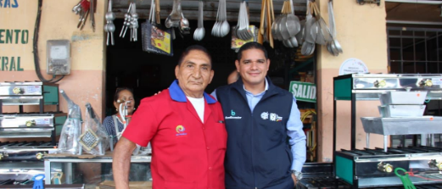

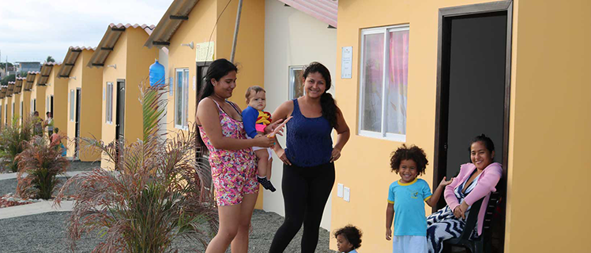






Acciones y desafíos
Examen Nacional Voluntario 2024
Agenda 2030
Implementación de políticas sociales en beneficio de la población en situación de pobreza y pobreza extrema.
Atención de niños y niñas en centros de desarrollo infantil.
Acciones
destacadas
Entrega de créditos para fomentar el emprendimiento y mejorar las condiciones de vida de la población en situación de pobreza.
Formular políticas públicas integrales orientadas a reducir la desigualdad.
Proporcionar redes de seguridad social para proteger a los más vulnerables.
Promover oportunidades de empleabilidad y generación de ingresos a las familias y acceso a servicios básicos de calidad.
Desafíos

Slide 29






Resultados de indicadores
Examen Nacional Voluntario 2024
Agenda 2030
Logros
193.867 niños y niñas en periodo de gestación y menores de 2 años tienen al día sus controles prenatales, sus controles de niño sano (temas nutricionales), su inscripción de nacimiento en el registro civil.
6.982 productores participantes en 335 Circuitos Alternativos de Comercialización (CIALCO) para la negociación y venta directa de productos de la Agricultura Familiar Campesina (AFC).
427 productores autorizados con el uso del Sello Agricultura Familiar Campesina (AFC).
6.887 productores beneficiados mediante la entrega de 21.192 paquetes tecnológicos de semillas certificada y asistencia técnica.
1.871 productores beneficiarios del riego parcelario para el mejoramiento de producción de los cultivos no tradicionales.
0,53 kg más de peso y 1,38 cm más de talla, tienen los niños de un año de edad que asisten a los Centros de Desarrollo Infantil.
Prevalencia de desnutrición crónica en niñas y niños menores de dos años
2023
20,10%
Rural
21,94%
Urbana
18,94%
Hombre
23,47%
Mujer
16,49%
Fuente: Instituto Nacional de Estadística y Censos (INEC): Encuesta de Empleo, Desempleo y Subempleo (ENEMDU).
Prevalencia de desnutrición crónica en niñas y niños menores de cinco años
2023
17,50%
Rural
21,37%
Urbana
15,36%
Hombre
18,63%
Mujer
16,36%
Fuente: Instituto Nacional de Estadística y Censos (INEC): Encuesta de Empleo, Desempleo y Subempleo (ENEMDU).
2023
355,26
Banecuador
354,55
CFN
0,71
Crédito Público Agropecuario
(millones USD)
2021
324,94
Hombre
198,55
Mujer
147,71
Fuente: Instituto Nacional de Estadística y Censos (INEC): Encuesta de Empleo, Desempleo y Subempleo (ENEMDU).

Slide 30
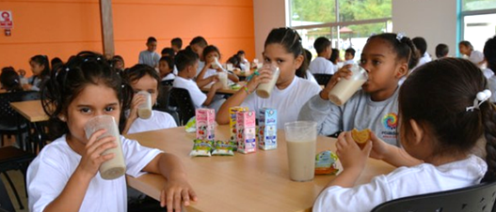
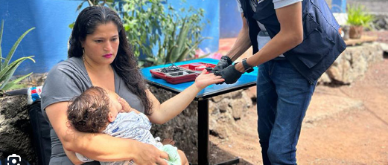
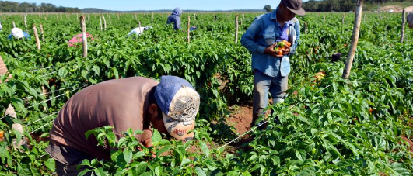
Acciones y desafíos
Examen Nacional Voluntario 2024
Agenda 2030
Más recursos para erradicar la desnutrición crónica infantil.
Fortalecimiento de la producción agropecuaria.
Acciones
destacadas
Implementación de programas de alimentación escolar.
Continuar con la estrategia de reducción de la desnutrición y la malnutrición especialmente en los niños y las poblaciones más vulnerables.
Impulsar proyectos de agua y saneamiento para las zonas rurales
Fortalecimiento de la agricultura familiar en las zonas rurales, y empoderamiento de la mujer rural
Desafíos

Slide 31






Resultados de indicadores
Examen Nacional Voluntario 2024
Agenda 2030
Logros
123 iniciativas ecuatorianas presentadas en espacios internacionales para defender los derechos de la naturaleza en temas ambientales y desarrollo sostenible.
Implementación del Sistema de información de Proyecciones y Riesgo Climático, Medidas de Adaptación al Cambio Climático e Indicador de Vulnerabilidad del Ecuador (SPRACC)
Implementación del Plan Nacional de Mitigación del Cambio Climático
16.099 personas beneficiadas a través de 5 Planes de Vida desarrollados y aprobados por comunidades indígenas, con vinculación al territorio y su entorno.
8.066 productores (44% mujeres) fortalecidos en producción sostenible y libre de deforestación en café, cacao, palma aceitera y ganadería.
22 proyectos de Cambio Climático implementados en la provincia de Esmeraldas, mismos que incluyen actividades de mejoramiento de alerta temprana.
Vulnerabilidad al cambio climático en función de la capacidad de adaptación
2021
89,32%
2022
83,00%
2023
82,98%
2024
82,91%
2025
82,81%
Meta de PND 2024-2025
Número de documentos sobre contribuciones determinadas a nivel nacional, estrategias a largo plazo, planes nacionales de adaptación y comunicaciones sobre la adaptación
2021
10
2022
5
2023
11
Porcentaje de GAD que cuentan con una unidad de gestión de riesgos
2021
88,16%
2022
93,47%
2023
93,88%

Slide 32
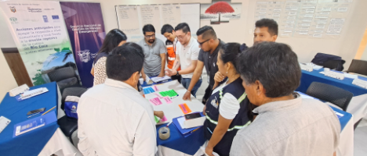
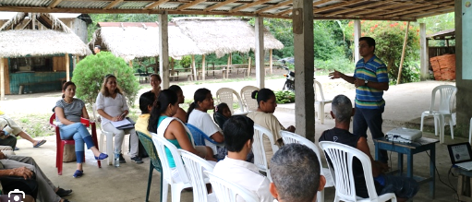
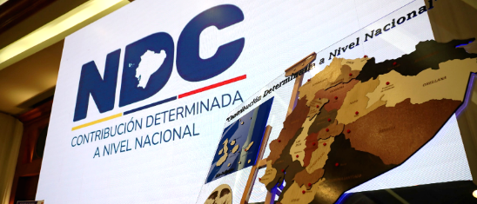
Acciones y desafíos
Examen Nacional Voluntario 2024
Agenda 2030
Ejecución de planes y estrategias para reducir la vulnerabilidad del cambio climático.
Ecuador se encuentra preparando su segundo NDC como parte de su compromiso con el cuidado del planeta.
Acciones
destacadas
Inclusión de los gobiernos locales en la correcta gestión de los riesgos.
Control de la deforestación y pérdida de Biodiversidad debido a la expansión agrícola, la tala ilegal y la minería ilegal.
La transición hacia una matriz energética más limpia y sostenible.
Generar ciudades más verdes y resilientes.
Emitir políticas y medidas para reducir las emisiones de gases de efecto invernadero y fortalecer la resiliencia de las comunidades frente a los impactos climáticos.
Desafíos

Slide 33







Resultados de indicadores
Examen Nacional Voluntario 2024
Agenda 2030
Logros
210.783 solicitudes de otorgamiento y revisión de medidas de protección en materia de violencia.
Implementación de la Política integral de género en la administración de justicia especializada en violencia.
656 acompañamientos técnicos a la ciudadanía, servidores públicos y autoridades en mecanismos de participación ciudadana.
953 espacios de diálogo y reflexión desarrollados con la finalidad de sensibilizar y promover la acción ciudadana que permita reconocer, prevenir y combatir la corrupción.
Implementación de la Escuela de Formación en Transparencia y Lucha Contra la Corrupción.
429 actividades respecto a la transversalización del enfoque de interculturalidad en entidades públicas.
Ejecución del Plan de Acción Contra la Trata de Personas 2019- 2030 (PACTA).
Tasa de Homicidios Intencionales por cada 100.000 habitantes
2021
14,23
2022
27,41
2023
45,11
2024
42,11
2025
39,11
Meta de PND 2024-2025
Porcentaje de víctimas de violencia sexual detectados o cometidos en el ámbito educativo y que recibieron plan de acompañamiento anual
2021
98,63%
2022
95,32%
2023
91,62%
2024
93,00%
2025
95,00%
Meta de PND 2024-2025
Índice de Implementación de la Mejora Regulatoria
2021
30,51%
2022
39,60%
2023
39,60%
2024
40,60%
2025
41,60%
Meta de PND 2024-2025

Slide 34
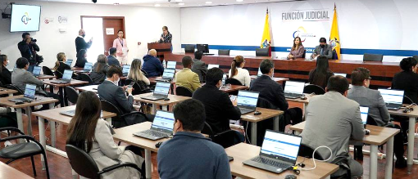
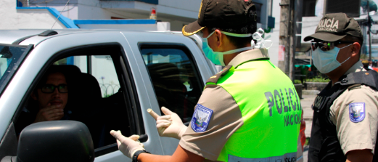

Acciones y desafíos
Examen Nacional Voluntario 2024
Agenda 2030
Fortalecimiento de programas y planes de seguridad ciudadana integral de prevención de la violencia y el crimen.
Impulso del gobierno abierto como parte de la gestión de las diferentes entidades públicas para promover la transparencia y rendición de cuentas.
Acciones
destacadas
Combatir la corrupción a través de procesos de selección de jueces.
Reducir la violencia y delincuencia en zonas urbanas y rurales.
Combatir la corrupción para promover la transparencia y la rendición de cuentas.
Fortalecer las instituciones gubernamentales que puedan garantizar la paz, la justicia y el desarrollo sostenible a largo plazo.
Desafíos

Slide 35





Resultados de indicadores
Examen Nacional Voluntario 2024
Agenda 2030
Logros
USD 700 millones del Programa DEG 497 en el marco del acuerdo de Servicio Ampliado (SAF) con el Fondo Monetario Internacional (FMI) entregados al Ecuador para la recuperación económica tras la pandemia.
109 compromisos binacionales con países vecinos cumplidos con Colombia y Perú mediante mecanismos de Encuentro Presidencial y Gabinete Binacional.
120 instrumentos de cooperación suscritos con la comunidad internacional.
Convenio Marco de Cooperación interinstitucional en materia de Trata de Personas entre el Ministerio de Interior de la República de Ecuador y el Ministerio de Interior de la República de Perú.
Ejecución de la Red Global de Niños, Niñas y Adolescentes Desaparecidos.
USD 261,71 millones de desembolsos realizados por la Cooperación Internacional No Reembolsable
Deuda pública y otras obligaciones de pago del Sector Público No Financiero (consolidada) como porcentaje del Producto Interno Bruto (PIB)
2021
58,59%
2022
55,36%
2023
51,23%
Suscripciones a internet de banda ancha fija por cada 100 habitantes, por velocidad
2021
13,92%
2022
15,16%
2023
16,18%
2023
72,69%
Rural
54,52%
Urbano
81,07%
Proporción de personas que usan internet
2022
69,72%
Hombre
72,39%
Mujer
72,99%

Slide 36
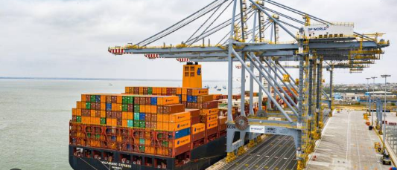
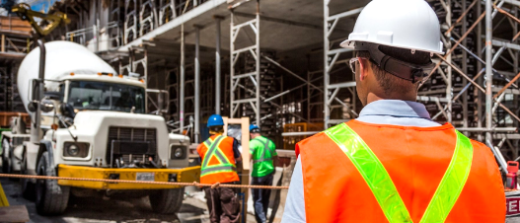
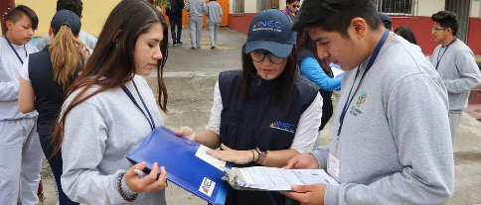
Acciones y desafíos
Examen Nacional Voluntario 2024
Agenda 2030
Generación de ambiente que promueve las alianzas público y privadas, para la construcción de infraestructura acorde a las necesidades de desarrollo.
Ejecución del Censo de Población y Vivienda
Acciones
destacadas
Políticas públicas para fortalecer la integración de Ecuador al mundo y mejorar su relacionamiento comercial.
Garantizar la disponibilidad de recursos financieros para la implementación de los ODS.
Adopción de políticas y estrategias innovadoras que promuevan la cooperación y la acción conjunta para lograr los objetivos de desarrollo sostenible.
Fortalecer y diversificar las alianzas para acceder a recursos externos, tecnología y conocimientos especializados.
Desafíos

Slide 37
Acciones y desafíos
Examen Nacional Voluntario 2024
Agenda 2030
Generación de ambiente que promueve las alianzas público y privadas, para la construcción de infraestructura acorde a las necesidades de desarrollo.
Ejecución del Censo de Población y Vivienda
Acciones
destacadas
Políticas públicas para fortalecer la integración de Ecuador al mundo y mejorar su relacionamiento comercial.
Garantizar la disponibilidad de recursos financieros para la implementación de los ODS.
Adopción de políticas y estrategias innovadoras que promuevan la cooperación y la acción conjunta para lograr los objetivos de desarrollo sostenible.
Fortalecer y diversificar las alianzas para acceder a recursos externos, tecnología y conocimientos especializados.
Desafíos

Slide 38
Examen Nacional Voluntario 2024
Agenda 2030
04
Desafíos

Slide 39



Desafíos
Levantamiento de información estadística
Requiere una sólida institucionalidad y recursos humanos como financieros, que permitan la generación de información para los indicadores homologados de los ODS y su correcto seguimiento
Fortalecimiento de la institucionalidad
que permita articular las acciones de actores públicos, privados, sociedad civil, gobiernos locales y academia, para el aprovechamiento de esfuerzos, cooperación y recursos
Agenda 2030
Generación y fortalecimiento de alianzas público-privadas y cooperación multilateral
con la finalidad de captar y movilizar recursos, compartir conocimientos y avanzar en la agenda de los ODS

Slide 40


Slide 41
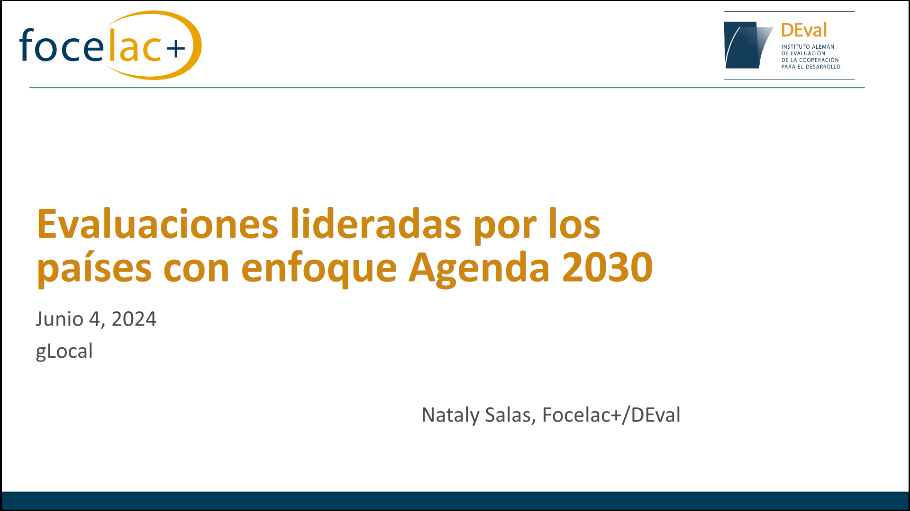

Slide 42
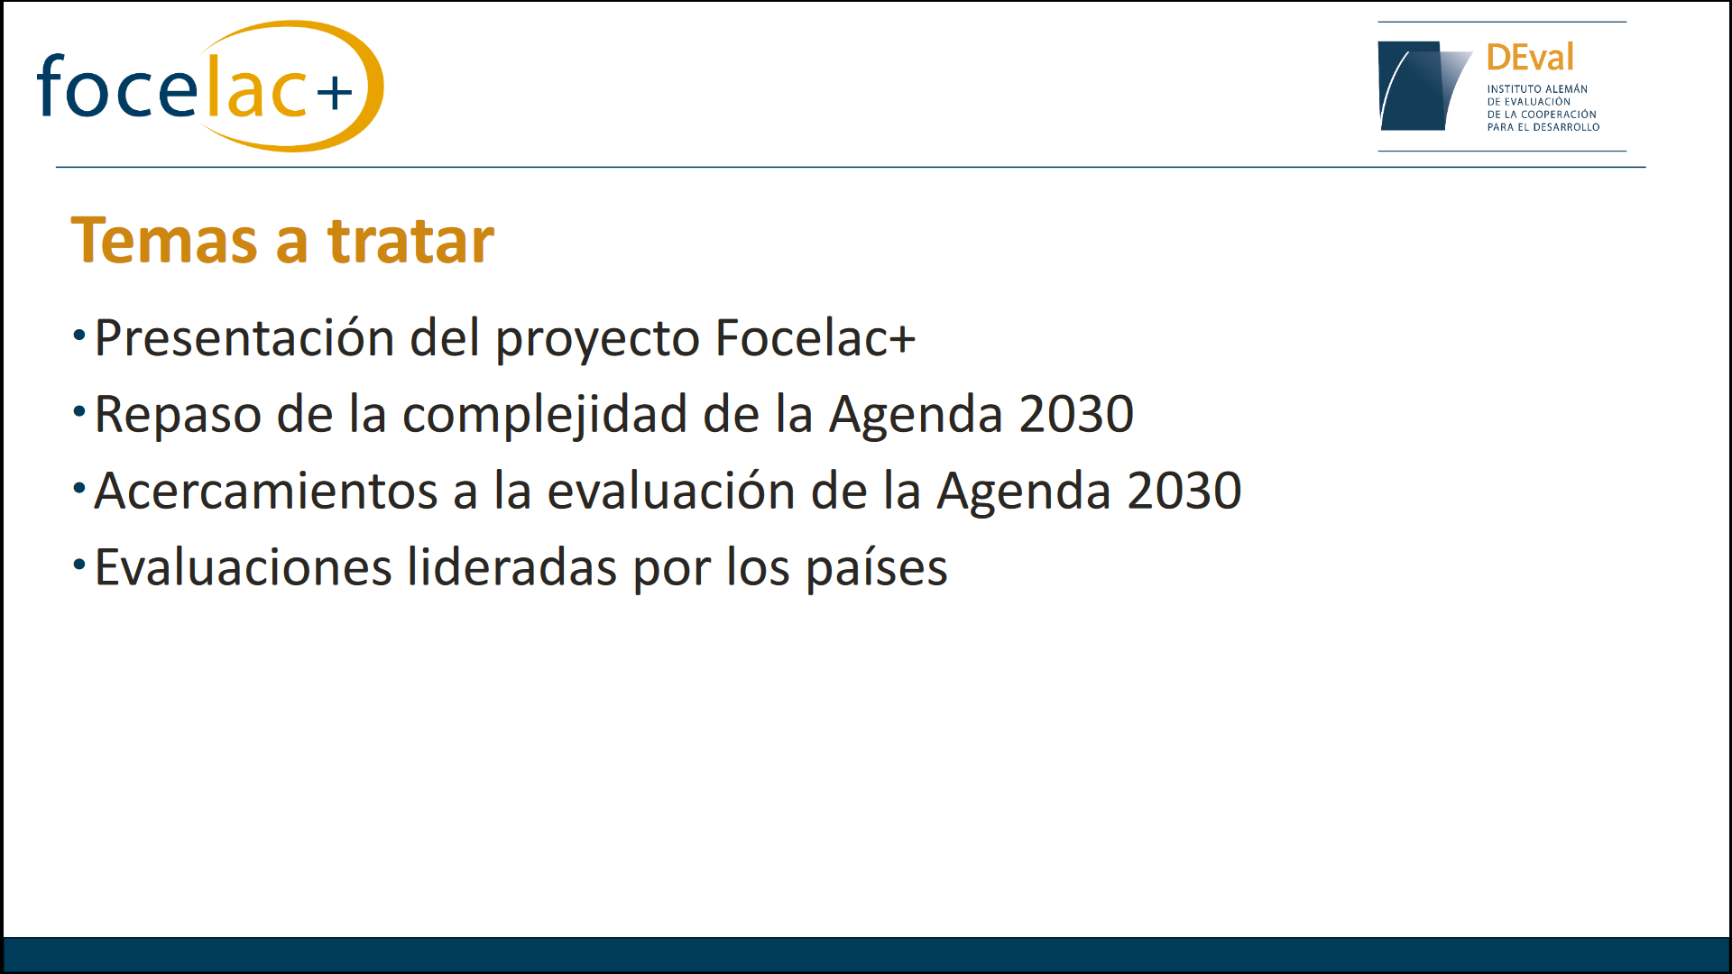

Slide 43
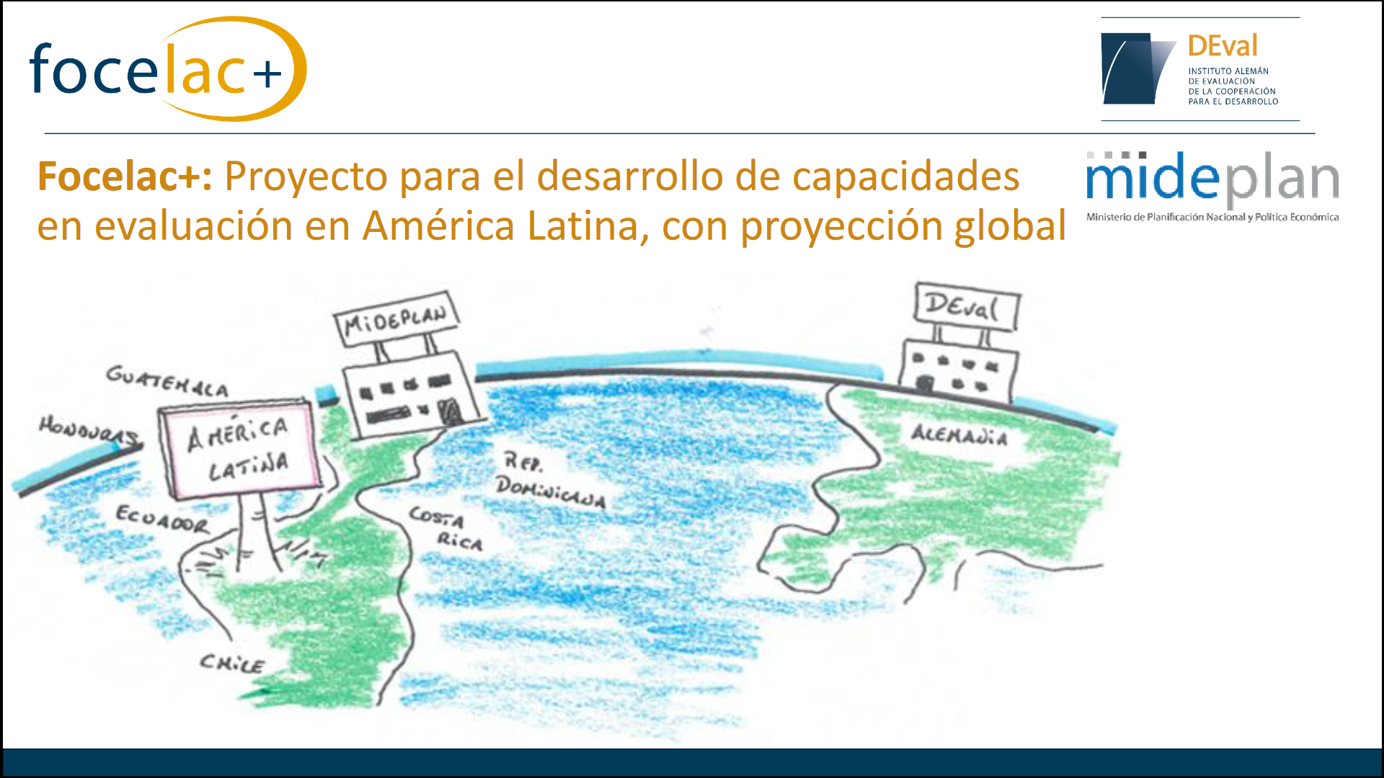

Slide 44
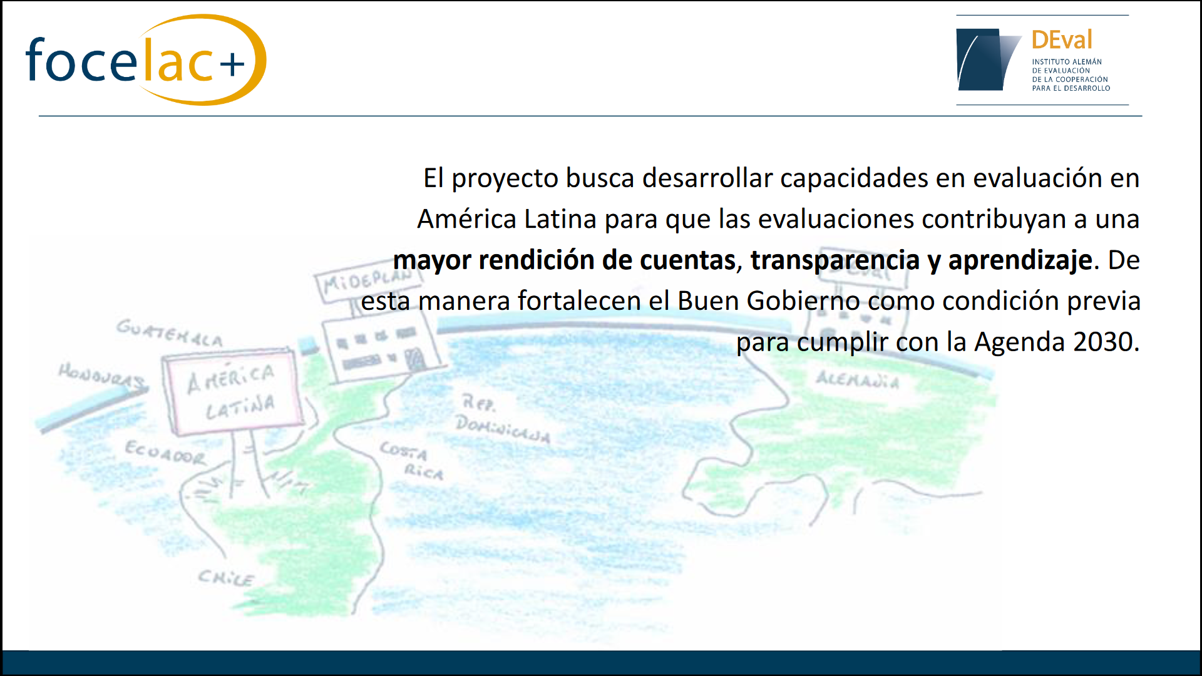

Slide 45
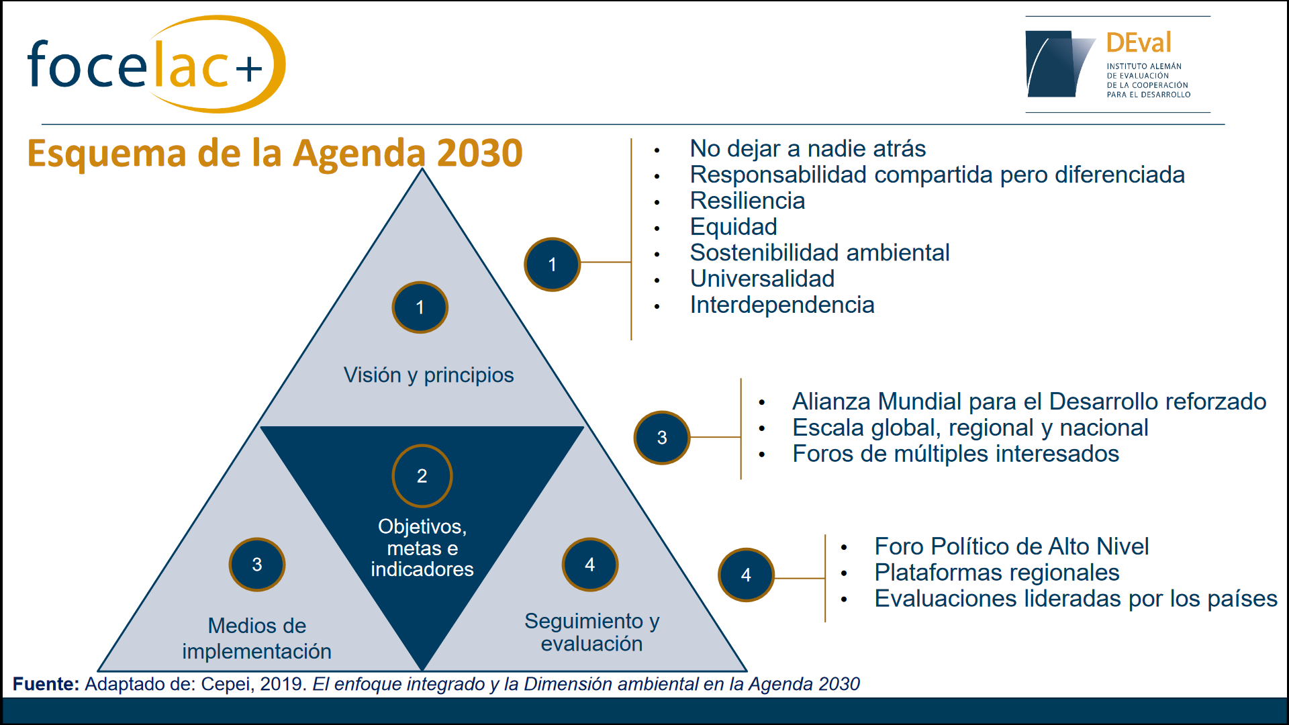

Slide 46
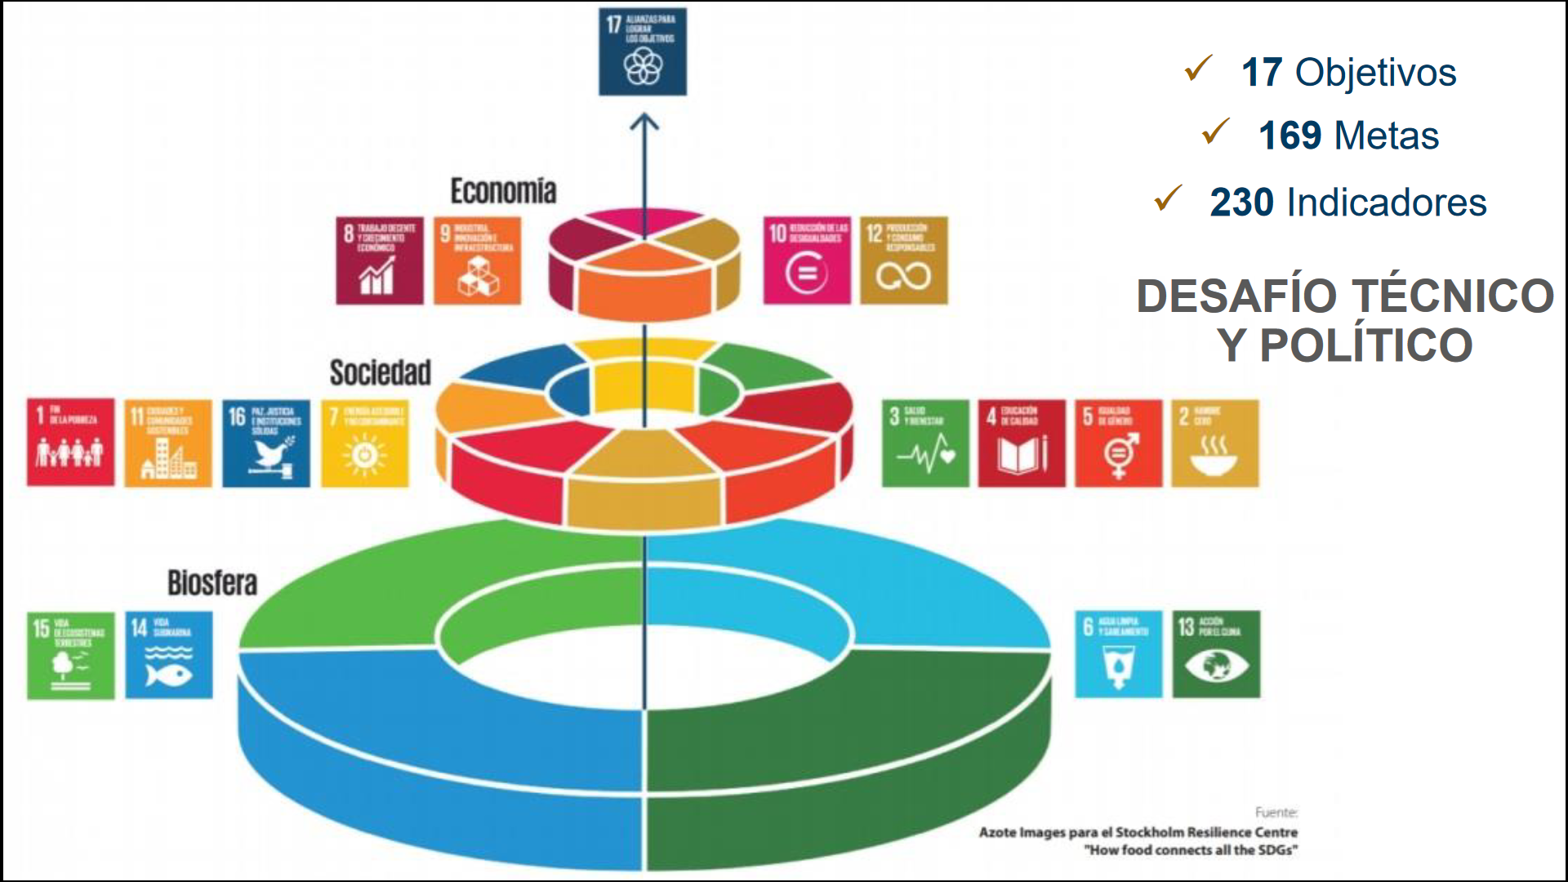

Slide 47
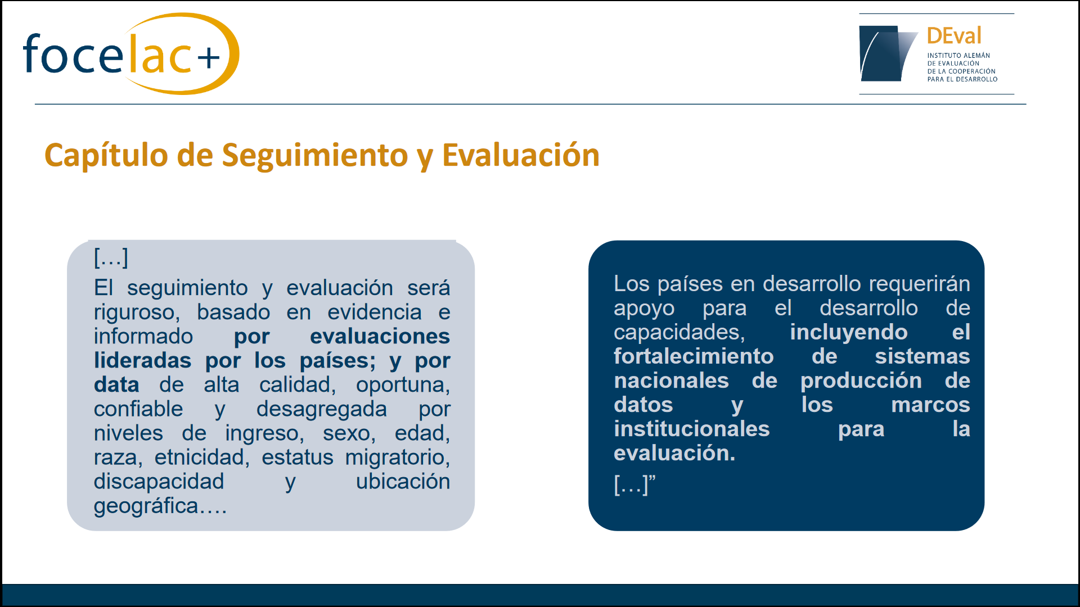

Slide 48


Slide 49


Slide 50


Slide 51


Slide 52


Slide 53


Slide 54


Slide 55


Slide 56


Slide 57


Slide 58


Slide 59


Slide 60


Slide 61


Slide 62


Slide 63


Slide 64


Slide 65


Slide 66


Slide 67


Slide 68


Slide 69


Slide 70


Slide 71


Slide 72


